Slide 1
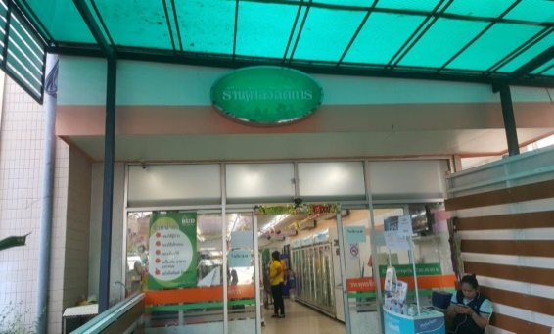
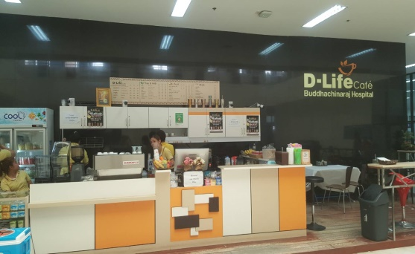
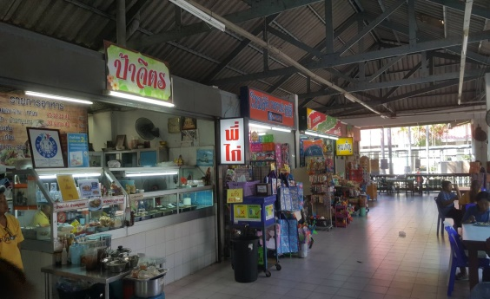
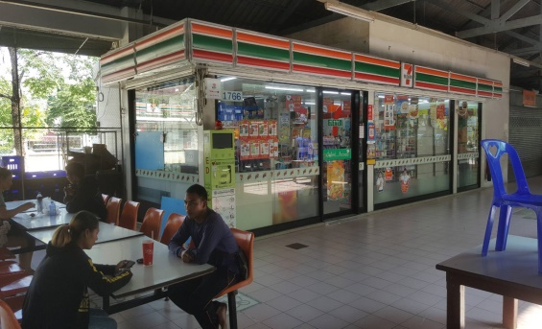
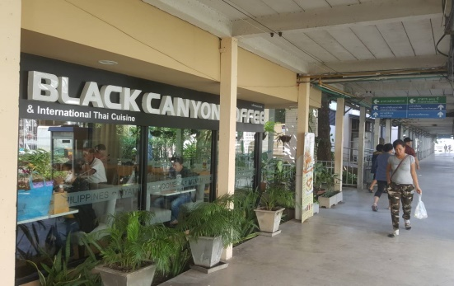
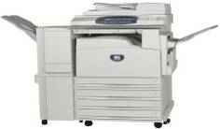
อนาคตสวัสดิการเชิงธุรกิจในโรงพยาบาล
ร้านค้าสวัสดิการ
ศูนย์อาหาร
ร้านค้าสวัสดิการ
นายชาตรี ป้อมเปิ้น รองผู้อำนวยการฝ่ายบริหาร
โรงพยาบาลพุทธชินราช พิษณุโลก

Slide 2
สรุปรายรับ - รายจ่าย เงินสวัสดิการ (PREMA) ปีงบประมาณ 2561

Slide 3
สรุปรายรับ - รายจ่าย ร้านค้าสวัสดิการ ปีงบประมาณ 2562

Slide 4
สรุปรายรับ - รายจ่าย ร้านกาแฟ ปีงบประมาณ 2562

Slide 5
สรุปรายได้ ร้านกาแฟอเมซอน+แบล็คเคนยอน ปีงบประมาณ 2562
ล้านบาท

Slide 6
สรุปรายได้ เซเว่น ปีงบประมาณ 2562

Slide 7
รายได้จากร้านค้าในโรงพยาบาลปีงบประมาณ 2562
ชื่อร้านค้า | ยอดยกมาปี 2562 | รายได้ ปี 2562 | ยอดยกไป ปี 2563
ร้านค้าสวัสดิการ | 15,581,262.80 | 2,175,830.60 | 17,757,093.40
ร้านกาแฟของ รพ. | 2,757,773.56 | 2,532,314.83 | 5,290,088.39
เซเว่น |  | 2,806,572.00
อเมซอล+แบลคเคนยอน | 2,258,005.54 | 950,736.56 | 3,208,742.10
ร้านค้าในโรงอาหาร |  | 660,000.00
รวม | 17,130,469.90 | 9,125,453.99 | 26,255,923.89

Slide 8
รายได้จากร้านค้าในโรงพยาบาลปีงบประมาณ 2562

Slide 9
การจัดสวัสดิการภายใน
ตามระเบียบสำนักนายกรัฐมนตรี
ว่าด้วยการจัดสวัสดิการภายในส่วนราชการ
พ.ศ.๒๕๔๗

Slide 10
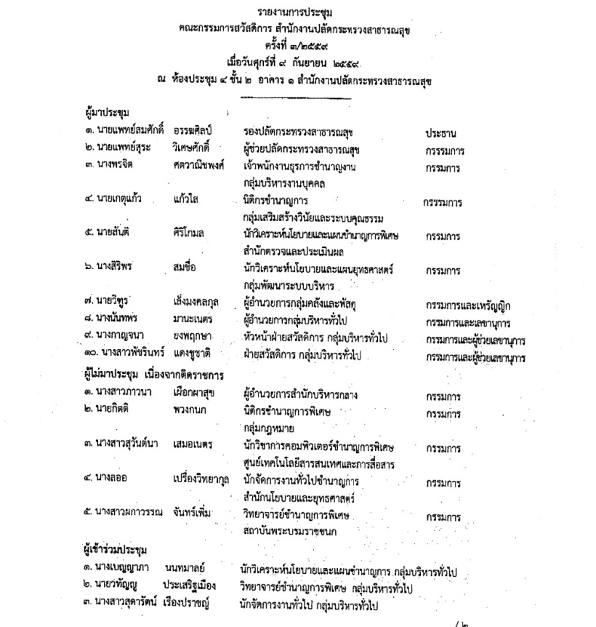
ระเบียบสำนักนายกรัฐมนตรี ว่าด้วยการจัดสวัสดิการ
ภายในส่วนราชการ พ.ศ.๒๕๔๗
ข้อ ๘ ในการจัดสวัสดิการภายในส่วนราชการ ให้หัวหน้าส่วนราชการ
แต่งตั้งคณะกรรมการขึ้นคณะหนึ่ง เรียกว่า “คณะกรรมการสวัสดิการ”
คณะกรรมการสวัสดิการ
สำนักงานปลัดกระทรวงสาธารณสุข
คณะกรรมการสวัสดิการ
ภายในจังหวัด..............................

Slide 11
ระเบียบสำนักนายกรัฐมนตรี ว่าด้วยการจัดสวัสดิการภายในส่วนราชการ พ.ศ.๒๕๔๗ ข้อ ๙ (๒) คณะกรรมการสวัสดิการตามข้อ ๘ มีอำนาจ ออกระเบียบ หรือข้อบังคับในการดำเนินการจัดสวัสดิการภายใน ส่วนราชการต่าง ๆ
คณะกรรมการสวัสดิการ
สำนักงานปลัดกระทรวง สธ.
คณะกรรมการสวัสดิการ
ภายในจังหวัด..........................
ระเบียบคณะกรรมการสวัสดิการ สำนักงานปลัดกระทรวงสาธารณสุขว่าด้วยการจัดสวัสดิการภายในหน่วยงานส่วนภูมิภาค สังกัดสำนักงานปลัดกระทรวงสาธารณสุขที่จังหวัดไม่มีคณะกรรมการสวัสดิการ พ.ศ. 2554
ระเบียบคณะกรรมการสวัสดิการ
ภายในจังหวัด..............พ.ศ................

Slide 12
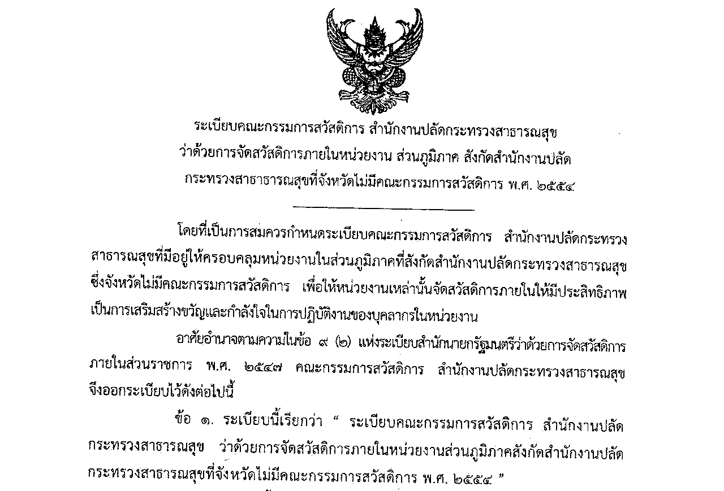
ระเบียบสำนักนายกรัฐมนตรี ว่าด้วยการจัดสวัสดิการภายในส่วนราชการ พ.ศ.๒๕๔๗ ข้อ ๙ (๒) คณะกรรมการสวัสดิการตามข้อ ๘ มีอำนาจ ออกระเบียบ หรือข้อบังคับในการดำเนินการจัดสวัสดิการภายใน ส่วนราชการต่าง ๆ
คณะกรรมการสวัสดิการ
สำนักงานปลัดกระทรวง สธ.
ระเบียบคณะกรรมการสวัสดิการ สำนักงานปลัดกระทรวงสาธารณสุขว่าด้วยการจัดสวัสดิการภายในหน่วยงานส่วนภูมิภาค สังกัดสำนักงานปลัดกระทรวงสาธารณสุขที่จังหวัดไม่มีคณะกรรมการสวัสดิการ พ.ศ. 2554

Slide 13
ระเบียบคณะกรรมการสวัสดิการ สำนักงานปลัดกระทรวงสาธารณสุข
ว่าด้วย การจัดสวัสดิการภายในหน่วยงานส่วนภูมิภาค สังกัดสำนักงานปลัดกระทรวงสาธารณสุขที่จังหวัดไม่มีคณะกรรมการสวัสดิการ พ.ศ. ๒๕๕๔
ข้อ 1 ระเบียบนี้เรียกว่า ระเบียบคณะกรรมการสวัสดิการ สำนักงานปลัดกระทรวงสาธารณสุขว่าด้วยการจัดสวัสดิการภายในหน่วยงานส่วนภูมิภาค สังกัดสำนักงานปลัดกระทรวงสาธารณสุขที่จังหวัดไม่มีคณะกรรมการสวัสดิการ พ.ศ. 2554
.
ข้อ 2 ระเบียบนี้ ให้ใช้ได้ตั้งแต่บัดนี้เป็นต้นไป (31 พฤษภาคม 2554)

Slide 14
ระเบียบคณะกรรมการสวัสดิการ สำนักงานปลัดกระทรวงสาธารณสุข
ว่าด้วยการจัดสวัสดิการภายในหน่วยงานส่วนภูมิภาค สังกัดสำนักงานปลัดกระทรวงสาธารณสุขที่จังหวัดไม่มีคณะกรรมการสวัสดิการ พ.ศ. ๒๕๕๔
ข้อ 3 ในระเบียบนี้
“หน่วยงาน” หมายความว่า หน่วยงานในราชการส่วนภูมิภาค สังกัดสำนักงานปลัด
กระทรวงสาธารณสุข เช่น สสจ. รพศ.รพท.รพช. ซึ่งจังหวัดไม่มีคณะกรรมการจังหวัด
“คณะกรรมการสวัสดิการ” หมายความว่า คณะกรรมการสวัสดิการ สำนักงานปลัดกระทรวงสาธารณสุข
“คณะอนุกรรมการสวัสดิการ” หมายความว่า คณะอนุกรรมการสวัสดิการ สำนักงานปลัดกระทรวงสาธารณสุข ในหน่วยงานที่คณะกรรมการแต่งตั้ง

Slide 15
ระเบียบคณะกรรมการสวัสดิการ สำนักงานปลัดกระทรวงสาธารณสุข
ว่าด้วยการจัดสวัสดิการภายในหน่วยงานส่วนภูมิภาค สังกัดสำนักงานปลัดกระทรวงสาธารณสุขที่จังหวัดไม่มีคณะกรรมการสวัสดิการ พ.ศ. ๒๕๕๔
ข้อ 3 ในระเบียบนี้ (ต่อ)
“สมาชิกสวัสดิการ” หมายความว่า ข้าราชการ พนักงานราชการ ลูกจ้างประจำ
ลูกจ้างชั่วคราว ที่เป็นสมาชิกสวัสดิการในหน่วยงานนั้น จัดตั้งขึ้น
“กองทุนสวัสดิการ” หมายความว่า กองทุนสวัสดิการ หน่วยงานที่ คณะอนุกรรมการ
สวัสดิการ สำนักงานปลัดกระทรวงสาธารณสุข หน่วยงานนั้น จัดตั้งขึ้น

Slide 16
ระเบียบคณะกรรมการสวัสดิการ สำนักงานปลัดกระทรวงสาธารณสุข
ว่าด้วยการจัดสวัสดิการภายในหน่วยงานส่วนภูมิภาค สังกัดสำนักงานปลัดกระทรวงสาธารณสุขที่จังหวัดไม่มีคณะกรรมการสวัสดิการ พ.ศ. ๒๕๕๔
“การจัดสวัสดิการภายในส่วนราชการ” หมายความว่า กิจกรรมหรือ กิจการใดๆ ที่คณะอนุกรรมการสวัสดิการ สำนักงานปลัดกระทรวงสาธารณสุขในหน่วยงานจัดให้มีขึ้น โดยมีวัตถุประสงค์ในการช่วยเหลือและอำนวยความสะดวกให้แก่บุคลากรเพื่อประโยชน์แก่การดำรงชีพนอกเหนือจากสวัสดิการที่ทางราชการจัดให้เป็นกรณีปกติหรือเพื่อประโยชน์แก่การสนับสนุนการปฏิบัติราชการ หรือที่คณะอนุกรรมการสวัสดิการ เห็นสมควรจัดเพิ่มขึ้น สำหรับหน่วยงานโดยมิได้เป็นไปในเชิงธุรกิจ

Slide 17
ระเบียบคณะกรรมการสวัสดิการ สำนักงานปลัดกระทรวงสาธารณสุข
ว่าด้วยการจัดสวัสดิการภายในหน่วยงานส่วนภูมิภาค สังกัดสำนักงานปลัดกระทรวงสาธารณสุขที่จังหวัดไม่มีคณะกรรมการสวัสดิการ พ.ศ. ๒๕๕๔
“การจัดสวัสดิการในเชิงธุรกิจ” หมายความว่า การดำเนินกิจกรรม หรือกิจการสวัสดิการใดๆ ที่จัดเป็นสวัสดิการภายในของส่วนราชการที่คณะอนุกรรมการสวัสดิการ สำนักงานปลัดกระทรวงสาธารณสุขในหน่วยงานจัดให้มีขึ้น ซึ่งเป็นไปในทางการค้ากับสมาชิกสวัสดิการและบุคคลภายนอกทั่วไป (จะดำเนินการได้ต่อเมื่อได้รับความเห็นชอบและอนุมัติจาก คณะกรรมการสวัสดิการ ก่อนเท่านั้น)

Slide 18
ระเบียบคณะกรรมการสวัสดิการ สำนักงานปลัดกระทรวงสาธารณสุข
ว่าด้วยการจัดสวัสดิการภายในหน่วยงานส่วนภูมิภาค สังกัดสำนักงานปลัดกระทรวงสาธารณสุขที่จังหวัดไม่มีคณะกรรมการสวัสดิการ พ.ศ. ๒๕๕๔
ข้อ ๔ บรรดาข้อกำหนดหรือกฎอื่นใดที่มิได้บัญญัติไว้ในระเบียบนี้
ให้ถือปฏิบัติตามระเบียบสำนักนายกรัฐมนตรี ว่าด้วยการจัดสวัสดิการ
ภายในส่วนราชการ พ.ศ. ๒๕๔๗

Slide 19
ระเบียบคณะกรรมการสวัสดิการ สำนักงานปลัดกระทรวงสาธารณสุข
ว่าด้วยการจัดสวัสดิการภายในหน่วยงานส่วนภูมิภาค สังกัดสำนักงานปลัดกระทรวงสาธารณสุขที่จังหวัดไม่มีคณะกรรมการสวัสดิการ พ.ศ. ๒๕๕๔
ข้อ ๕ ให้ประธานคณะกรรมการสวัสดิการ สำนักงานปลัด
กระทรวงสาธารณสุขเป็นผู้รักษาการตามระเบียบนี้
ในกรณีที่มีปัญหาเกี่ยวกับการปฏิบัติตามระเบียบนี้ ให้ประธาน
คณะกรรมการสวัสดิการ เป็นผู้วินิจฉัย ตีความ ชี้ขาดและให้ถือเป็นที่สุด

Slide 20
ระเบียบคณะกรรมการสวัสดิการ สำนักงานปลัดกระทรวงสาธารณสุข
ว่าด้วยการจัดสวัสดิการภายในหน่วยงานส่วนภูมิภาค สังกัดสำนักงานปลัดกระทรวงสาธารณสุขที่จังหวัดไม่มีคณะกรรมการสวัสดิการ พ.ศ. ๒๕๕๔
ข้อ ๖
การแต่งตั้งคณะอนุกรรมการฯ : ให้หน่วยงานที่มีความประสงค์จะจัดให้มีสวัสดิการภายในหน่วยงานให้เสนอ รายชื่อคณะอนุกรรมการสวัสดิการของหน่วยงานให้คณะกรรมการสวัสดิการ พิจารณาแต่งตั้ง องค์ประกอบคณะอนุกรรมการ : หัวหน้าหน่วยงานเป็น ประธานอนุกรรมการ ข้าราชการของหน่วยงาน ไม่น้อยกว่า ๗ คน ไม่เกิน ๑๕ คน เป็นอนุกรรมการ ( ๑ คน เป็น เหรัญญิก , ๑ คน เป็น อนุกรรมการและเลขานุการ )

Slide 21
ระเบียบคณะกรรมการสวัสดิการ สำนักงานปลัดกระทรวงสาธารณสุข
ว่าด้วยการจัดสวัสดิการภายในหน่วยงานส่วนภูมิภาค สังกัดสำนักงานปลัดกระทรวงสาธารณสุขที่จังหวัดไม่มีคณะกรรมการสวัสดิการ พ.ศ. ๒๕๕๔
ข้อ ๗ คณะอนุกรรมการสวัสดิการตามข้อ ๖ มีอำนาจดังต่อไปนี้
กำหนดนโยบายอำนายการจัดสวัสดิการภายในหน่วยงานให้เกิดประโยชน์สูงสุด
ออกระเบียบหรือข้อบังคับ หรือวิธีปฏิบัติในการจัดสวัสดิการภายในหน่วยงาน
จัดให้มีหรือยุบเลิกการจัดสวัสดิการภายในส่วนราชการ และการจัดสวัสดิการในเชิงธุรกิจ
จัดตั้งกองทุนสวัสดิการและควบคุมการรับเงินและค่าใช้จ่ายเงินกองทุนสวัสดิการ
กำหนดบุคคลผู้มีอำนาจในการอนุมัติก่อหนี้ผูกผันและการเบิกจ่ายกองุทนสวัสดิการ
แต่งตั้งบุคคลหรือคณะบุคคลเพื่อรับผิดชอบในการจัดการและหรือดำเนินการจัด สวัสดิการภายในหน่วยงาน หรือกระทำตามที่คณะอนุกรรมการสวัสดิการมอบหมาย

Slide 22
ระเบียบคณะกรรมการสวัสดิการ สำนักงานปลัดกระทรวงสาธารณสุข
ว่าด้วยการจัดสวัสดิการภายในหน่วยงานส่วนภูมิภาค สังกัดสำนักงานปลัดกระทรวงสาธารณสุขที่จังหวัดไม่มีคณะกรรมการสวัสดิการ พ.ศ. ๒๕๕๔
ข้อ ๗ คณะอนุกรรมการสวัสดิการตามข้อ ๖ มีอำนาจดังต่อไปนี้
จัดการประชุมใหญ่ประจำปี และการประชุมตามที่สมาชิกสวัสดิการของหน่วยงานร้องขอ
จัดจ้างลูกจ้างเพื่อปฏิบัติงานสวัสดิการของหน่วยงาน
กำหนดค่าตอบแทนผู้ปฏิบัติงานใด ๆ ในกิจการสวัสดิการของหน่วยงาน
กำหนดค่าบริการใช้บริการสวัสดิการที่อนุกรรมการสวัสดิการจัดขึ้น
ประสานงานและทำนิติกรรมสัญญากับบุคคลใดๆ ในนามคณะกรรมการสวัสดิการ
ปฏิบัติการอื่นใดเกี่ยวกับการจัดสวัสดิการตามที่คณะกรรมการสวัสดิการมอบหมาย

Slide 23
ระเบียบคณะกรรมการสวัสดิการ สำนักงานปลัดกระทรวงสาธารณสุข
ว่าด้วยการจัดสวัสดิการภายในหน่วยงานส่วนภูมิภาค สังกัดสำนักงานปลัดกระทรวงสาธารณสุขที่จังหวัดไม่มีคณะกรรมการสวัสดิการ พ.ศ. ๒๕๕๔
ข้อ ๘ ในการดำเนินการตามอำนาจหน้าที่ตามข้อ ๗ มีเงื่อนไข
การปฏิบัติและข้อจำกัดอำนาจดังนี้
เมื่อมีการจัดตั้งสวัสดิการภายในหน่วยงานขึ้นแล้ว ขอให้รายงาน ประเภทของสวัสดิการที่จัดให้คณะกรรมการสวัสดิการทราบ
ให้รายงานฐานะของกองทุนสวัสดิการ รวมทั้ง รายจ่าย ให้คณะกรรมการสวัสดิการ ทราบเป็นระยะหกเดือนครั้ง

Slide 24
ระเบียบคณะกรรมการสวัสดิการ สำนักงานปลัดกระทรวงสาธารณสุข
ว่าด้วยการจัดสวัสดิการภายในหน่วยงานส่วนภูมิภาค สังกัดสำนักงานปลัดกระทรวงสาธารณสุขที่จังหวัดไม่มีคณะกรรมการสวัสดิการ พ.ศ. ๒๕๕๔
ข้อ ๘ ในการดำเนินการตามอำนาจหน้าที่ตามข้อ ๗ มีเงื่อนไข
การปฏิบัติและข้อจำกัดอำนาจดังนี้ (ต่อ)
ในการจัดสวัสดิการในเชิงธุรกิจ การจัดทำโครงการ การดำเนินงาน การประสานงาน การทำนิติกรรมและสัญญากับบุคคลใดๆ จะดำเนินการได้ต่อเมื่อได้รับความเห็นชอบและอนุมัติจากคณะกรรมการสวัสดิการ ก่อนเท่านั้น
ในการดำเนินการจัดสวัสดิการภายในหน่วยงาน ต้องปฏิบัติตามระเบียบ ข้อบังคับ ประกาศ และวิธีปฏิบัติของสำนักนายกรัฐมนตรี กระทรวงการคลัง สำนักงาน ก.พ. กรมธนารักษ์ และคณะกรรมการสวัสดการที่มีอยู่ในปัจจุบัน และในอนาคตอย่างเคร่งครัด

Slide 25
ระเบียบคณะกรรมการสวัสดิการ สำนักงานปลัดกระทรวงสาธารณสุข
ว่าด้วยการจัดสวัสดิการภายในหน่วยงานส่วนภูมิภาค สังกัดสำนักงานปลัดกระทรวงสาธารณสุขที่จังหวัดไม่มีคณะกรรมการสวัสดิการ พ.ศ. ๒๕๕๔
ข้อ ๙ สวัสดิการภายในส่วนราชการต้องมีวัตถุประสงค์ในการช่วยเหลือและอำนวยความสะดวกให้แก่บุคลากรเพื่อประโยชน์แก่การดำรงชีพนอกเหนือจากสวัสดิการที่ทางราชการจัดให้เป็นกรณีปกติหรือเพื่อประโยชน์แก่การสนับสนุนการปฏิบัติราชการ หรือที่คณะอนุกรรมการสวัสดิการ เห็นสมควรจัดเพิ่มขึ้น

Slide 26
ระเบียบคณะกรรมการสวัสดิการ สำนักงานปลัดกระทรวงสาธารณสุข
ว่าด้วยการจัดสวัสดิการภายในหน่วยงานส่วนภูมิภาค สังกัดสำนักงานปลัดกระทรวงสาธารณสุขที่จังหวัดไม่มีคณะกรรมการสวัสดิการ พ.ศ. ๒๕๕๔
ข้อ ๑๐ คณะอนุกรรมการอาจจัดให้มีการจัดสวัสดิการภายในหน่วยงานได้ดังนี้
การออมทรัพย์
การให้กู้ยืมเงิน
การเคหะสงเคราะห์
การฌาปนกิจสงเคราะห์
การกีฬาและนันทนาการ
การให้บริการของร้านค้าสวัสดการ

Slide 27
ระเบียบคณะกรรมการสวัสดิการ สำนักงานปลัดกระทรวงสาธารณสุข
ว่าด้วยการจัดสวัสดิการภายในหน่วยงานส่วนภูมิภาค สังกัดสำนักงานปลัดกระทรวงสาธารณสุขที่จังหวัดไม่มีคณะกรรมการสวัสดิการ พ.ศ. ๒๕๕๔
ข้อ ๑๐ คณะอนุกรรมการอาจจัดให้มีการจัดสวัสดิการภายในหน่วยงานได้ดังนี้
การฝึกอาชีพเพื่อเสริมรายได้ หรือลดค่าใช้จ่ายแก่สมาชิกสวัสดิการ
การสงเคราห์สมาชิกสวัสดิการด้านอื่น เช่นการสงเคราห์ผู้ประสบภัย ผู้เจ็บป่วย หรือตาย
กิจกรรม หรือสวัสดิการภายในส่วนราชการประเภทอื่น ตามที่คณะอนุกรรมการ สวัสดิการเห็นสมควร
โดยประเภทสวัสดิการภายในหน่วยงานที่จะจัดสวัสดิการภายในคณะอนุกรรมการ สวัสดิการต้องกำหนดและประกาศให้สมาชิกทราบ

Slide 28
ระเบียบคณะกรรมการสวัสดิการ สำนักงานปลัดกระทรวงสาธารณสุข
ว่าด้วยการจัดสวัสดิการภายในหน่วยงานส่วนภูมิภาค สังกัดสำนักงานปลัดกระทรวงสาธารณสุขที่จังหวัดไม่มีคณะกรรมการสวัสดิการ พ.ศ. ๒๕๕๔
ข้อ ๑๑ การจัดสวัสดิการเชิงธุรกิจ คณะอนุกรรมการสวัสดิการจะจัดให้มีได้ เมื่อได้รับความเห็นชอบและรับอนุมัติจากคณะกรรมการสวัสดิการก่อน และการดำเนินการอยู่ภายใต้เงื่อนไขตามข้อ ๘

Slide 29
ประเภทคณะกรรมการ มี ๒ ประเภท
คณะกรรมการสวัสดิการ (ส่วนกลาง)
คณะอนุกรรมการสวัสดิการ (ส่วนภูมิภาค)
ประเภทการจัดสวัสดิการ มี ๒ ประเภท
การจัดสวัสดิการภายในส่วนราชการ
การจัดสวัสดิการในเชิงธุรกิจ

Slide 30
การจัดสวัสดิการภายในตามระเบียบสำนักนายกรัฐมนตรี
ว่าด้วยการจัดสวัสดิการภายในส่วนราชการ พ.ศ.๒๕๔๗
การจัดสวัสดิการภายในส่วนราชการ
การจัดสวัสดิการในเชิงธุรกิจ
การให้เอกชนเช่าพื้นที่
การจัดให้เช่าตามระเบียบว่าด้วยที่ราชพัสดุโดยตรง

Slide 31
การจัดสวัสดิการภายในส่วนราชการ
หมายความว่า กิจกรรมหรือกิจการใดๆที่คณะกรรมการ สวัสดิการภายในส่วนราชการจัดให้มีขึ้น โดยมีวัตถุประสงค์ ในการช่วยเหลือและอำนวยความสะดวกให้แก่ เจ้าหน้าที่ เพื่อประโยชน์แก่การดำรงชีพ นอกเหนือจากสวัสดิการที่ ทางราชการจัดให้แก่ เจ้าหน้าที่ เป็นกรณีปกติหรือเพื่อประโยชน์แก่การสนับสนุนการปฏิบัติ ราชการ หรือ ที่คณะกรรมการเห็นสมควรให้จัดเพิ่มขึ้นสำหรับ ส่วนราชการต่างๆ โดยมิได้เป็นไปในเชิงธุรกิจ

Slide 32
การจัดสวัสดิการในเชิงธุรกิจ
“การจัดสวัสดิการเชิงธุรกิจ” หมายความว่า การดำเนินกิจกรรม หรือกิจการสวัสดิการใดๆ ที่จัดเป็นสวัสดิการภายในของส่วนราชการ ที่คณะกรรมการ สวัสดิการภายในส่วนราชการจัดให้มีขึ้นซึ่งเป็นไปในทาง การค้ากับสมาชิกสวัสดิการ และบุคคลภายนอก ทั่วไป

Slide 33
ขั้นตอนการจัดสวัสดิการในเชิงธุรกิจ
ประเภทการจัดสวัสดิการในเชิงธุรกิจเช่น
(๑) ร้านขายอาหาร
(๒) ร้านขายเครื่องดื่มและ/หรือขายอาหารว่าง
(๓) ร้านค้าขายสินค้าอุปโภค บริโภค
(๔) กิจการตลาดนัด
(๕) ร้านรับถ่ายเอกสาร
(๖) ร้านขายหนังสือ และ/หรือขายอุปกรณ์เครื่องเขียน
(๗) ร้านตัดผม หรือเสริมสวย
(๘) ร้านขายเสื้อผ้า หรือร้านรับตัดเสื้อผ้า
(๙) ร้านรับซักรีดเสื้อผ้า
(๑๐) กิจการให้บริการสถานที่ออกกำลังกายหรือเล่นกีฬา
(๑๑) คลินิกตรวจ ป้องกัน และรักษาสุขภาพ
(๑๒) กิจการจำหน่ายน้ำมันเชื้อเพลง
(๑๓) กิจกรรมให้บริการสถานที่ท่องเที่ยว และ/หรือบ้านพักตากอากาศ
(๑๔) กิจกรรมจัดบริการรถรับ-ส่ง ให้เช่ายานพาหนะรถยนต์ รถจักรยานยนต์ รถจักรยาน หรือเรือโดยสาร
สำนักงานปลัด
กระทรวงสาธารณสุข
ขออนุญาตใช้พื้นที่
เสนอ ขออนุมัติ โครงการ
คณะอนุกรรมการสวัสดิการของหน่วยงาน
คณะกรรมการสวัสดิการฯ สป.สธ
อนุมัติ / ไม่อนุมัติ
เสนอโครงการ
และขอเช่าพื้นที่ราชพัสดุ
สำนักงานธนารักษ์พื้นที่

Slide 34
ขั้นตอนการดำเนินการ
การจัดสวัสดิการภายในส่วนราชการ
คณะอนุกรรมการสวัสดิการ ส่วนราชการ ผู้จัด อนุญาต (พิจารณาให้จัด)
หัวหน้าส่วนราชการ ผู้จัด
(อนุญาต)
อนุญาต
การจัดสวัสดิการในเชิงธุรกิจ
คณะกรรมการ สวัสดิการ
ชำระค่าเช่าค่าธรรมเนียม ตามระเบียบ
ขออนุญาต
คณะอนุกรรมการ สวัสดิการ สป. สธ. รพ.
(พิจารณาให้จัด)
อธิบดีกรม
ธนารักษ์ หรือ ผู้รับมอบอำนาจพิจารณาอนุญาต
คณะกรรมการ สวัสดิการ
สป.สธ. อนุญาต
พิจารณาให้จัด
อนุญาต

Slide 35
ความแตกต่างระหว่างสวัสดิการภายในส่วนราชการ กับสวัสดิการเชิงธุรกิจ
การจัดสวัสดิการภายในส่วนราชการ
การจัดสวัสดิการในเชิงธุรกิจ
วัตถุประสงค์
- เพื่อช่วยเหลือและอำนวยความสะดวกแก่สมาชิกสวัสดิการ
ได้แก่ ข้าราชการ พนักงานราชการ ลูกจ้างประจำ พนักงานกระทรวงสาธารณสุข ลูกจ้างชั่วคราว โดยมิได้เป็นไปในเชิงธุรกิจ
วัตถุประสงค์
- เพื่อดำเนินกิจการที่จัดเป็นสวัสดิการภายในของส่วนราชการตามที่คณะกรรมการกำหนดให้มีขึ้น ซึ่งเป็นการค้ากับสมาชิกบุคคลภายนอกทั่วไป

Slide 36
ความแตกต่างระหว่างสวัสดิการภายในส่วนราชการ กับสวัสดิการเชิงธุรกิจ
การจัดสวัสดิการภายในส่วนราชการ
การจัดสวัสดิการในเชิงธุรกิจ
ผู้ให้บริการ
- คณะอนุกรรมการสวัสดิการข้าราชการ
ผู้รับบริการ
- ข้าราชการ พนักงานราชการ ลูกจ้างประจำ ลูกจ้างชั่วคราว
ที่คณะอนุกรรมการสวัสดิการกำหนดให้เป็นสมาชิกเป็นหลัก
ผู้ให้บริการ
- มอบให้บุคคลอื่นดำเนินการแทน คณะอนุกรรมการสวัสดิการ
ผู้รับบริการ
สมาชิกสวัสดิการ และบุคคลภายนอกทั่วไป

Slide 37
ความแตกต่างระหว่างสวัสดิการภายในส่วนราชการ กับสวัสดิการเชิงธุรกิจ
การจัดสวัสดิการภายในส่วนราชการ
การจัดสวัสดิการในเชิงธุรกิจ
ระยะเวลาการเปิด-ปิด
ใกล้เคียงกับระยะเวลาปฏิบัติราชการ
การดำเนินการของส่วนราชการ
เป็นการใช้ที่ราชพัสดุโดยไม่ต้องเช่า
ระยะเวลาการเปิด-ปิด
เกินกว่าระยะเวลาปฏิบัติราชการ
การดำเนินการของส่วนราชการ
เป็นการอนุญาตจัดให้เช่า

Slide 38
ความแตกต่างระหว่างสวัสดิการภายในส่วนราชการ กับสวัสดิการเชิงธุรกิจ
การจัดสวัสดิการภายในส่วนราชการ
การจัดสวัสดิการในเชิงธุรกิจ
อำนาจ ในการอนุญาต
หัวหน้าส่วนราชการสามารถพิจารณาอนุมัติให้ใช้ที่ดิน ทรัพย์สินหรืออาคารของส่วนราชการตามความจำเป็นและสมควรได้โดยไม่ต้องเช่า
อำนาจ ในการอนุญาต
ต้องกระทำโดยการขออนุญาตเช่าตามระเบียบกระทรวงการคลังว่าด้วยการจัดหาประโยชน์ในที่ราชพัสดุ ดังนั้น เมื่อ คณะกรรมการสวัสดิการอนุมัติโครงการแล้ว ต้องให้กรม ธนารักษ์พิจารณาอนุญาตก่อน จึงจะดำเนินการได้

Slide 39
ความแตกต่างระหว่างสวัสดิการภายในส่วนราชการ กับสวัสดิการเชิงธุรกิจ
การจัดสวัสดิการภายในส่วนราชการ
การจัดสวัสดิการในเชิงธุรกิจ
อัตราค่าเช่า
ไม่มีค่าเช่า
อัตราค่าเช่า
ร้อยละ 70 ของอัตราที่กรมธนารักษ์กำหนด เว้นแต่เป็นกรณีที่เป็นกิจกรรมสนับสนุนนโยบายของรัฐบาลที่ ครม. เห็นชอบไว้แล้วให้คิด ร้อยละ 50
การดําเนินโครงการที่อยู่อาศัยตามนโยบายรัฐบาล เช่น โครงการบ้านมั่นคง โครงการบ้านประชารัฐ ให้คิดค่าเช่าร้อยละ 50 ของอัตราค่าเช่าตามบัญชีก หรือ ข แล้วแต่กรณี

Slide 40
ความแตกต่างระหว่างสวัสดิการภายในส่วนราชการ กับสวัสดิการเชิงธุรกิจ
การจัดสวัสดิการภายในส่วนราชการ
การจัดสวัสดิการในเชิงธุรกิจ
ประเภทของสวัสดิการ
การออมทรัพย์ การให้บริการของร้านค้าสวัสดิการ การสงเคราะห์ข้าราชการ หรือกิจกรรมที่คณะกรรมการเห็นสมควร
ประเภทของสวัสดิการ
ร้านอาหาร หรือร้านขายเครื่องดื่ม/
ขายอาหารว่าง
ร้านขายสินค้าอุปโภคบริโภค ตลาดนัด
ร้านรับถ่ายเอกสาร
ร้านตัดผมหรือเสริมสวย
ร้านขายเสื้อผ้าหรือรับตัดเสื้อผ้า
ร้านรับซักรีด
สถานที่ออกกำลังกายหรือเล่นกีฬา
และคลินิกสุขภาพ เป็นต้น

Slide 41
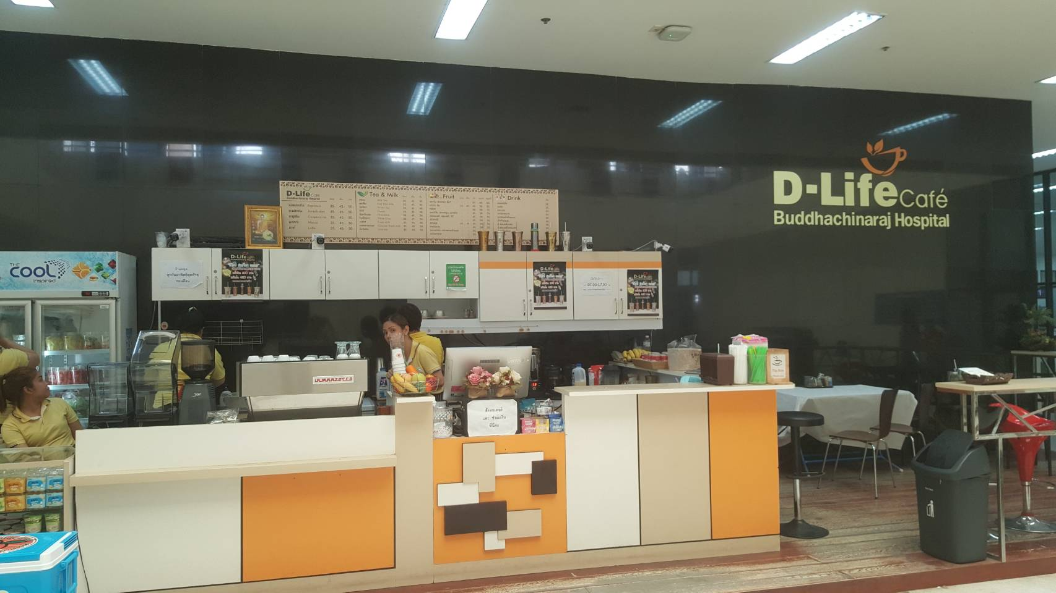
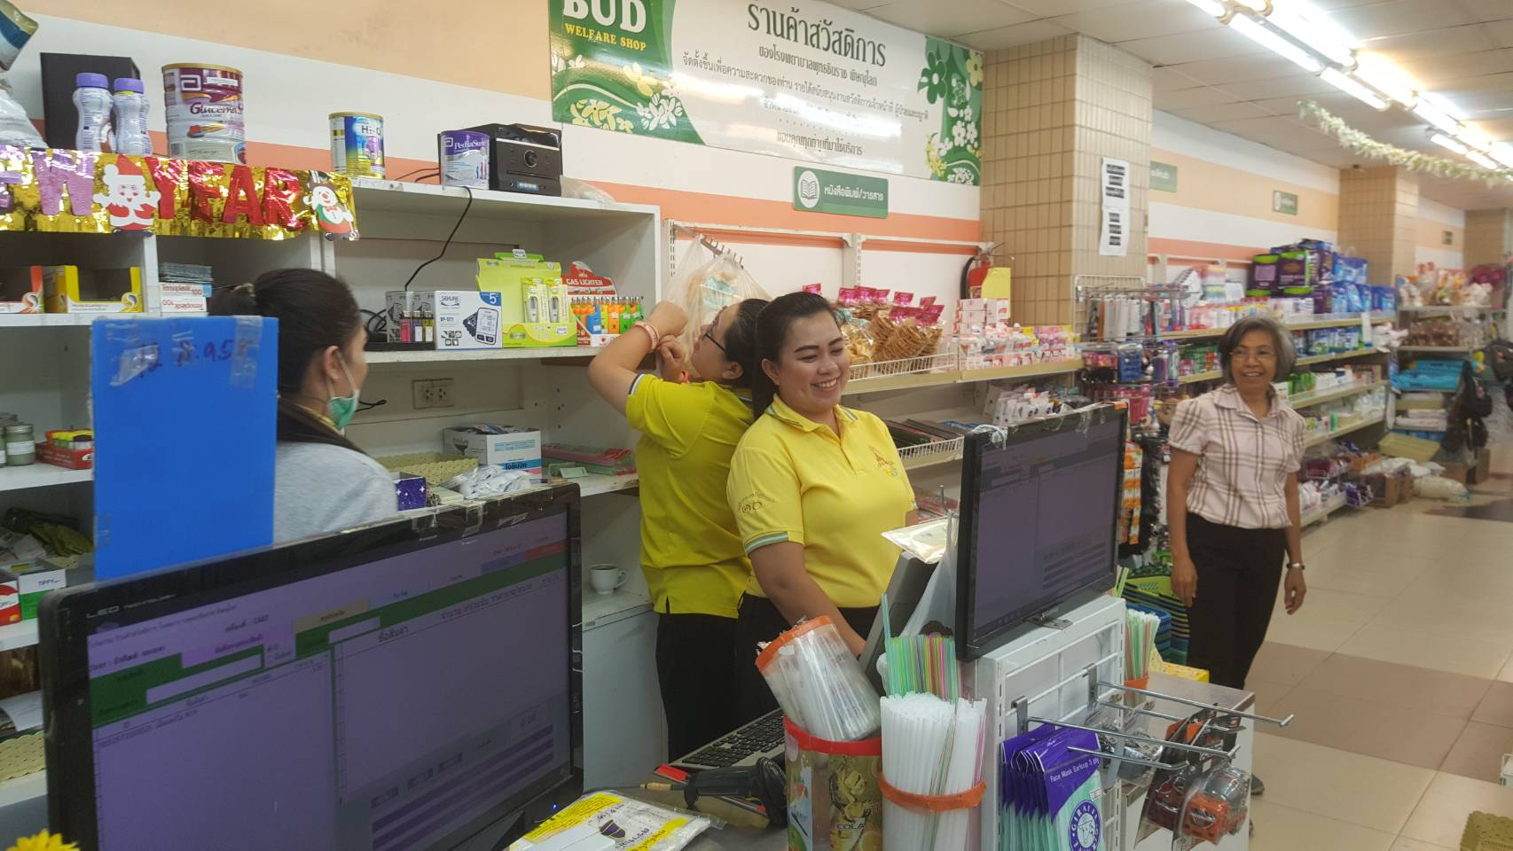
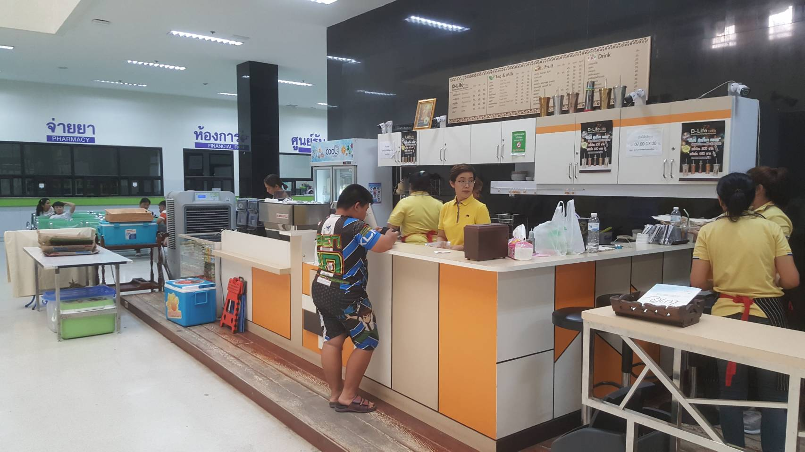
การจัดสวัสดิการภายในส่วนราชการ

Slide 42
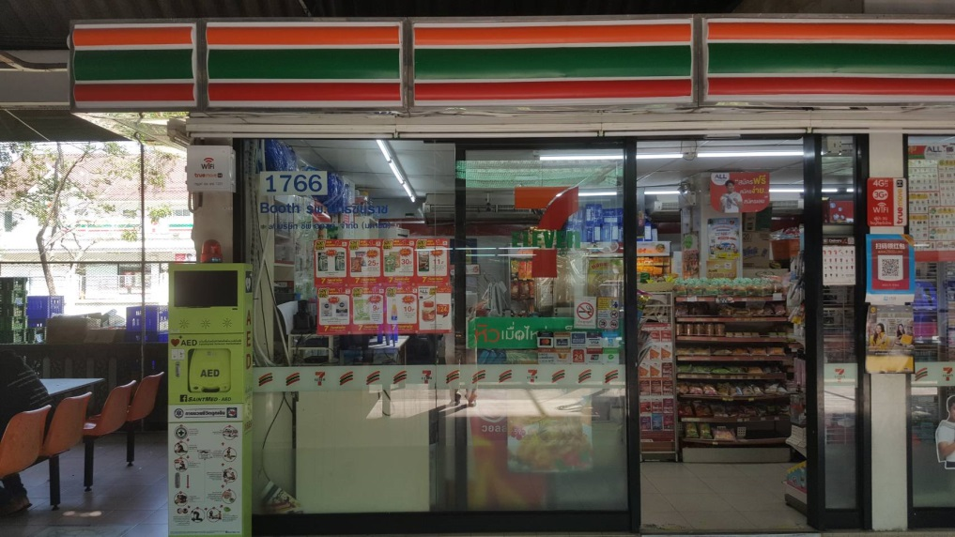
การจัดสวัสดิการในเชิงธุรกิจ

Slide 43
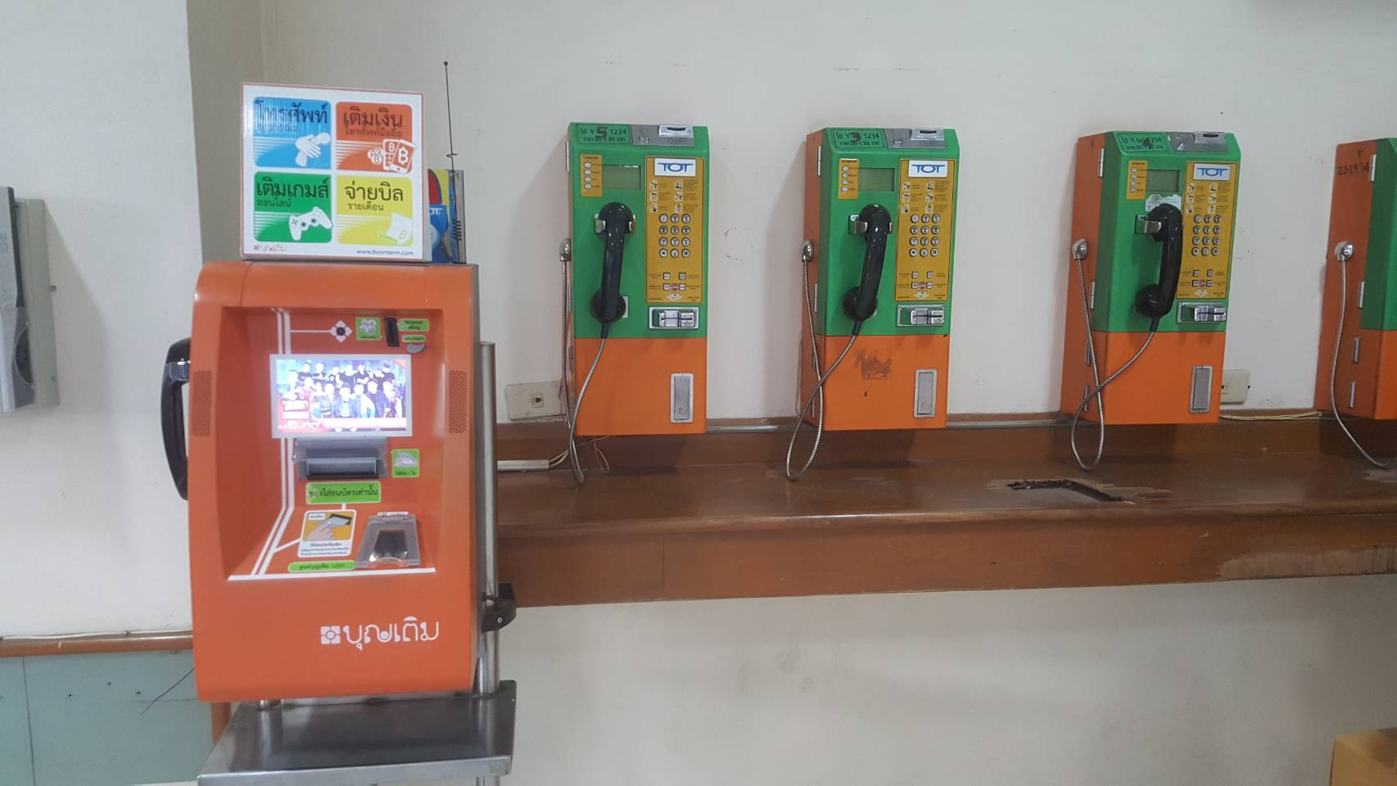
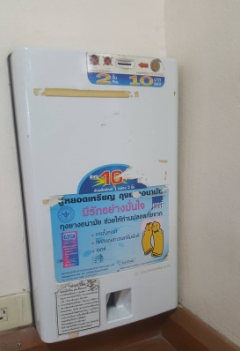
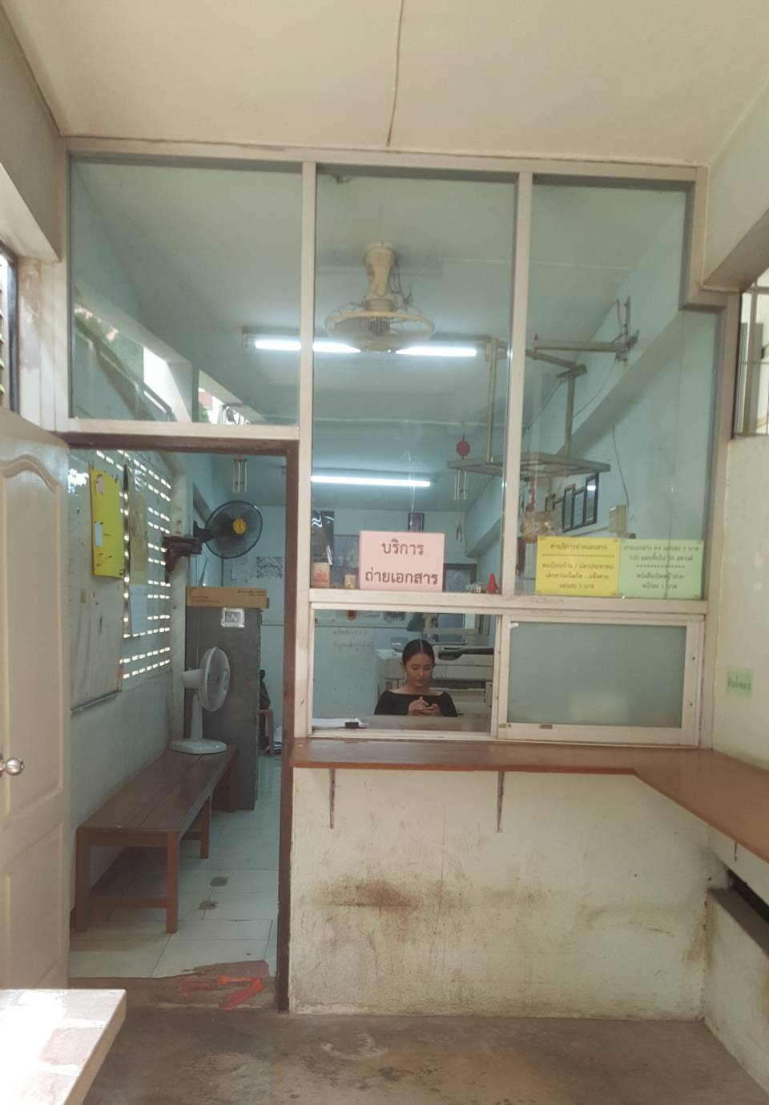
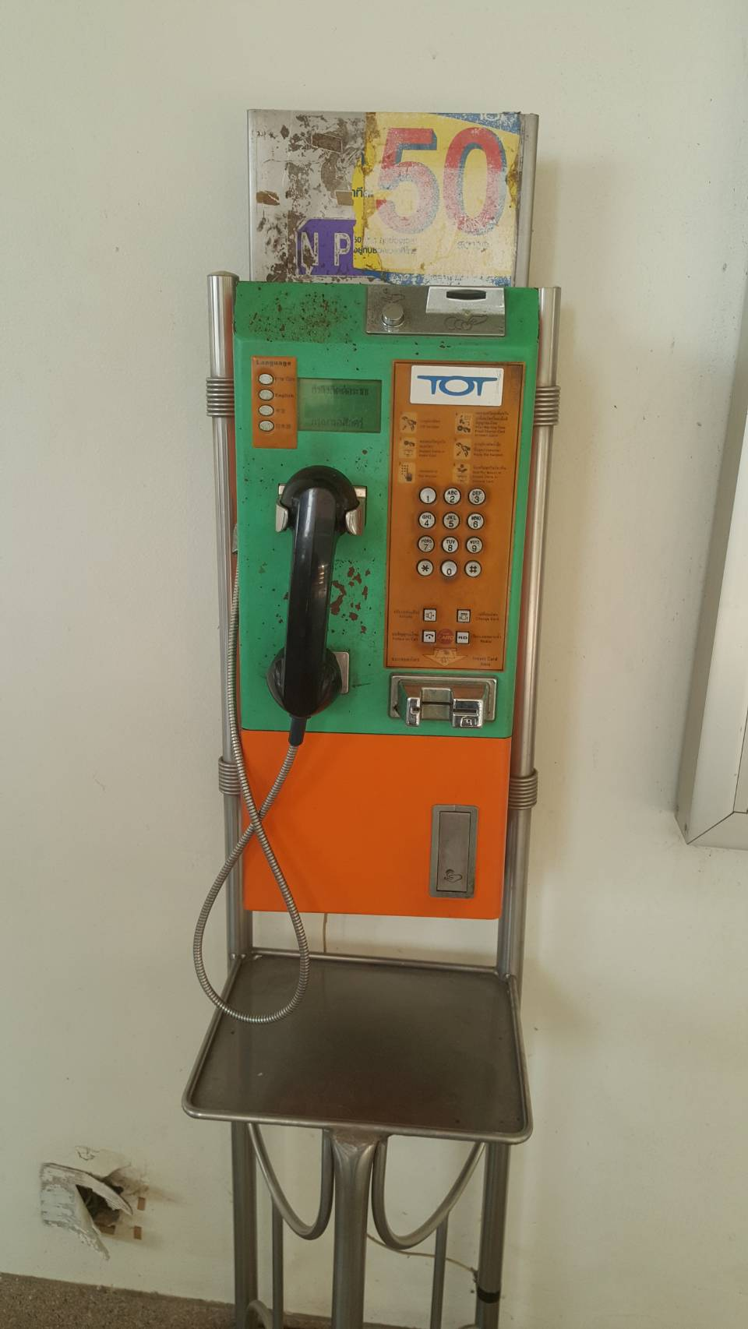
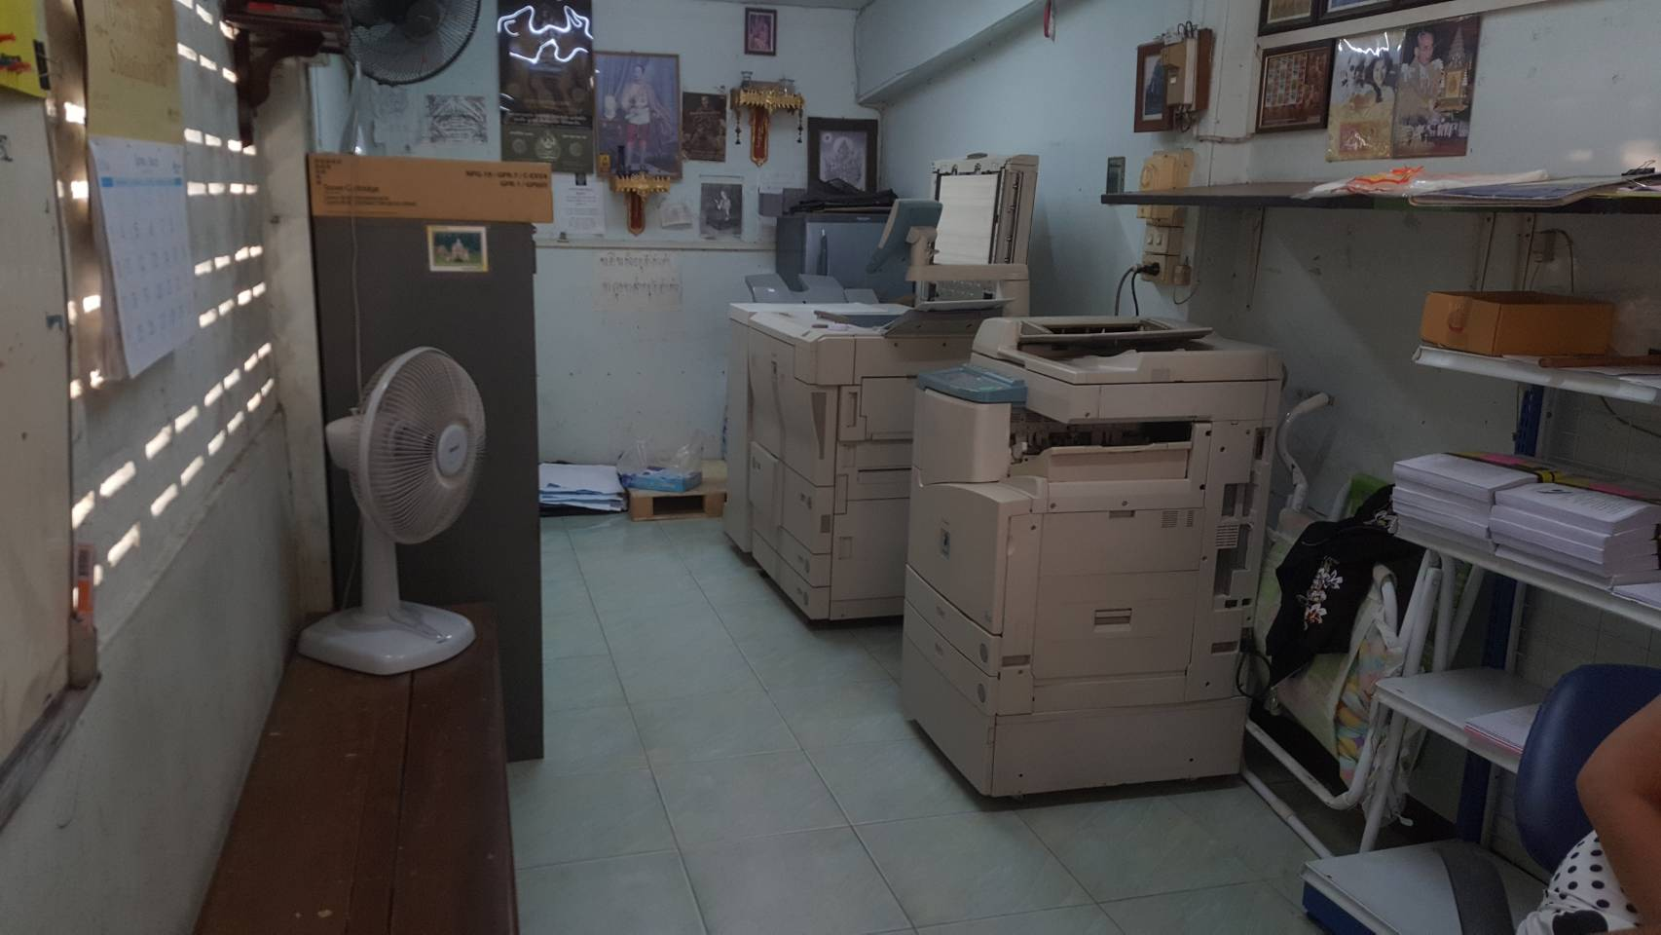
การจัดสวัสดิการในเชิงธุรกิจ

Slide 44
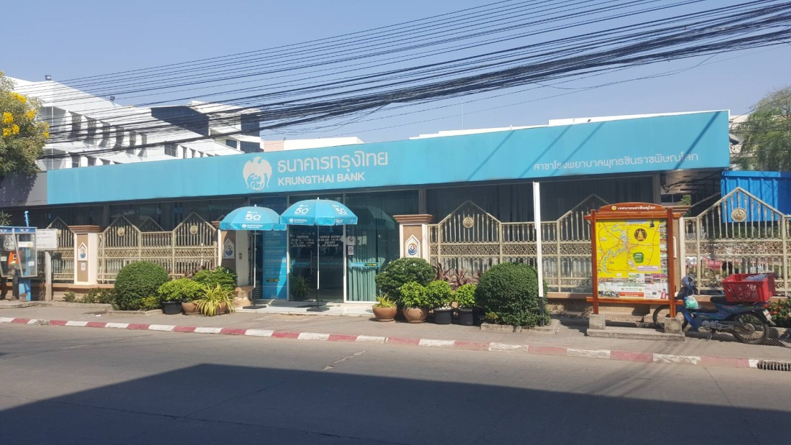
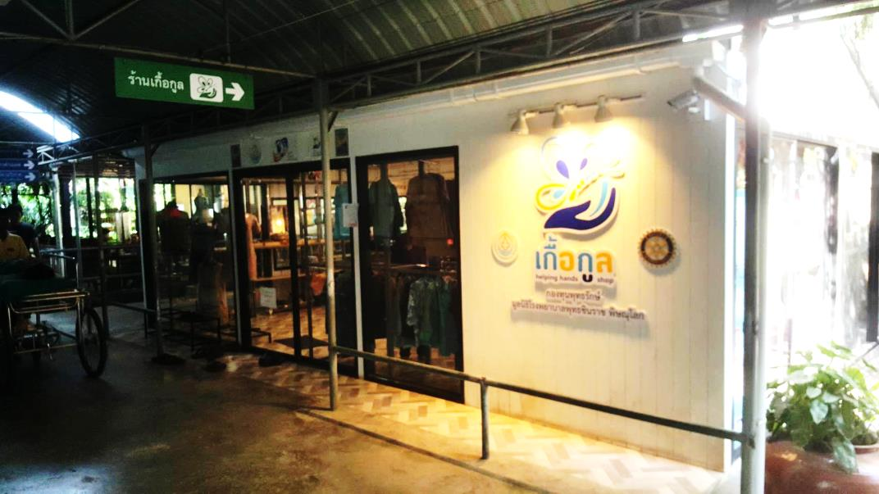
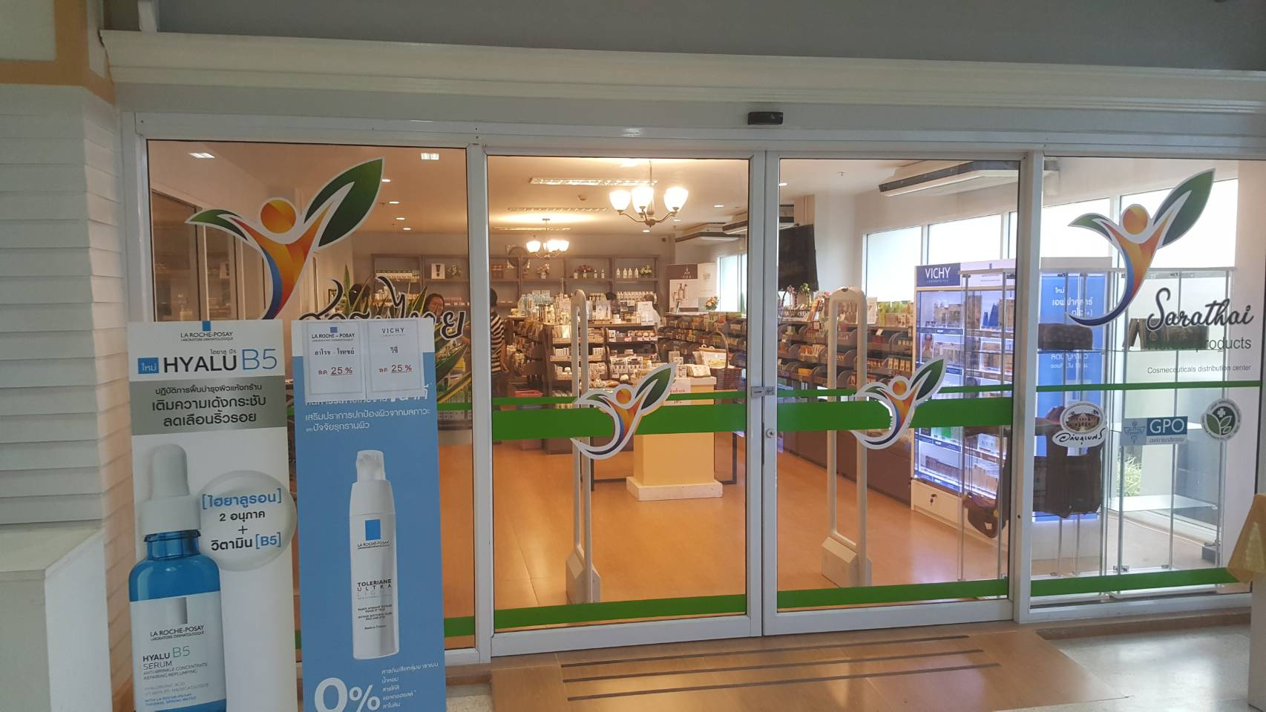
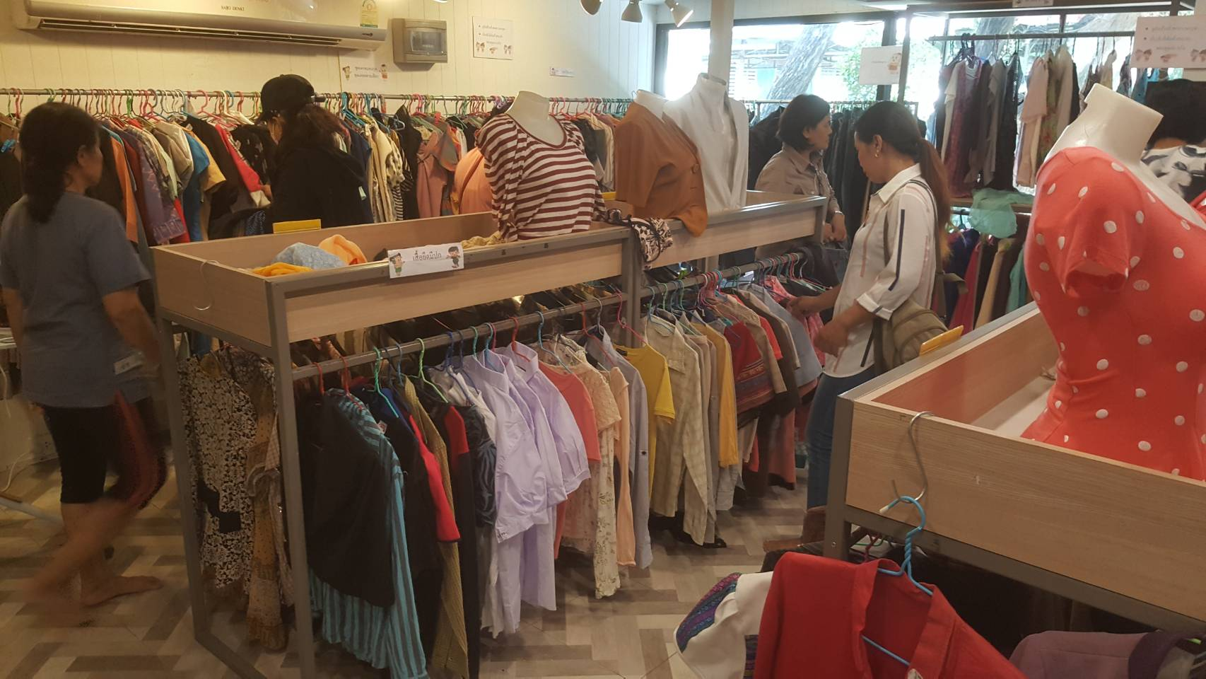
ดำเนินการจัดให้เช่าตามระเบียบว่าด้วยที่ราชพัสดุโดยตรง

Slide 45
ขั้นตอนการดำเนินการขออนุญาต
1. จัดตั้งคณะอนุกรรมการสวัสดิการของโรงพยาบาล
คำสั่ง
2. จัดประชุมคณะอนุกรรมการสวัสดิการของโรงพยาบาล
รายงานการประชุม
ตัวอย่างโครงการ
3. จัดทำโครงการจัดสวัสดิการเชิงธุรกิจ
4. เสนอโครงการจัดสวัสดิการเชิงธุรกิจ เพื่อขอปลัดกระทรวงและธนารักษ์
หนังสือ สสจ.
5. คณะกรรมการสวัสดิการสำนักงานปลัดกระทรวงแจ้งผลการพิจารณา
หนังสือ สป.
6. แจ้งให้สำนักงานธนารักษ์พื้นที่มาตรวจสอบพื้นที่ดำเนินการ
หนังสือ รพ.
7. สำนักงานธนารักษ์แจ้งผลการตรวจสอบพื้นที่
หนังสือ ธนารักษ์
8. สำนักงานธนารักพื้นที่แจ้งผลการอนุญาตและให้ไปชำระค่าธรรมเนียม
หนังสือแจ้งผล

Slide 46
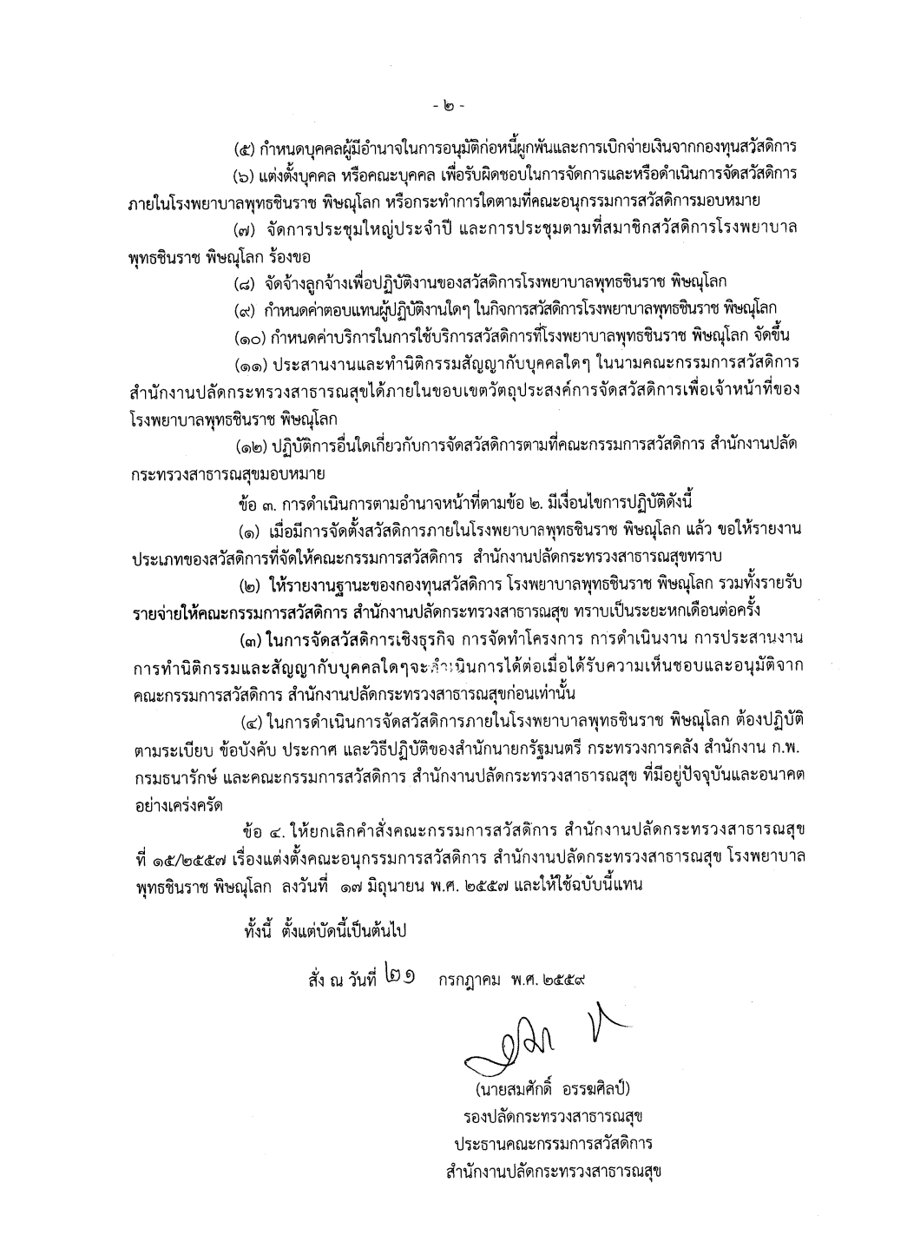

Slide 47
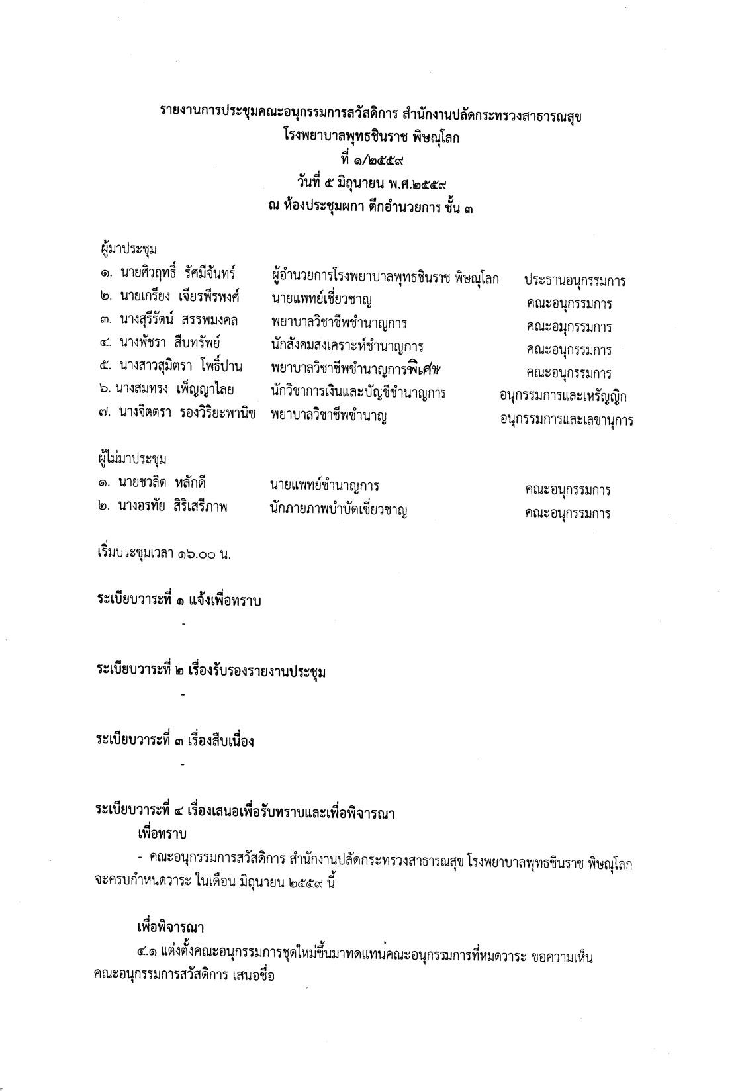
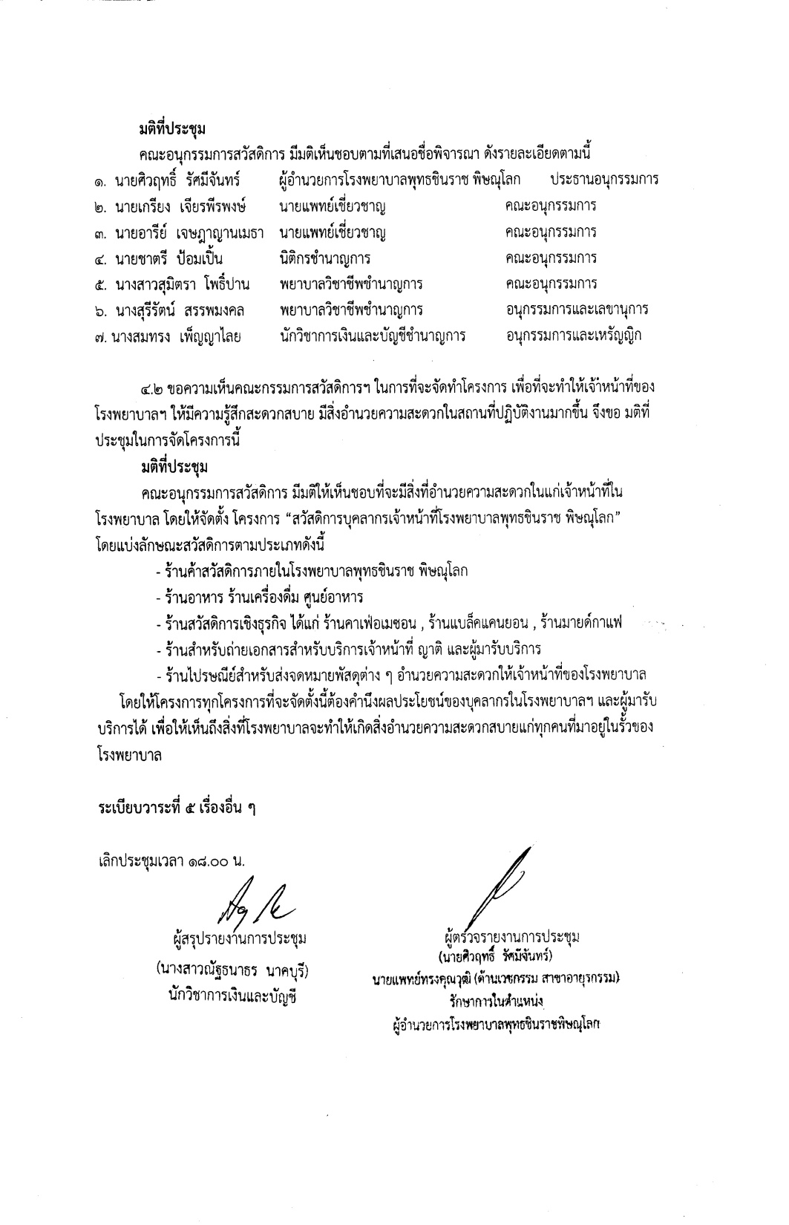

Slide 52
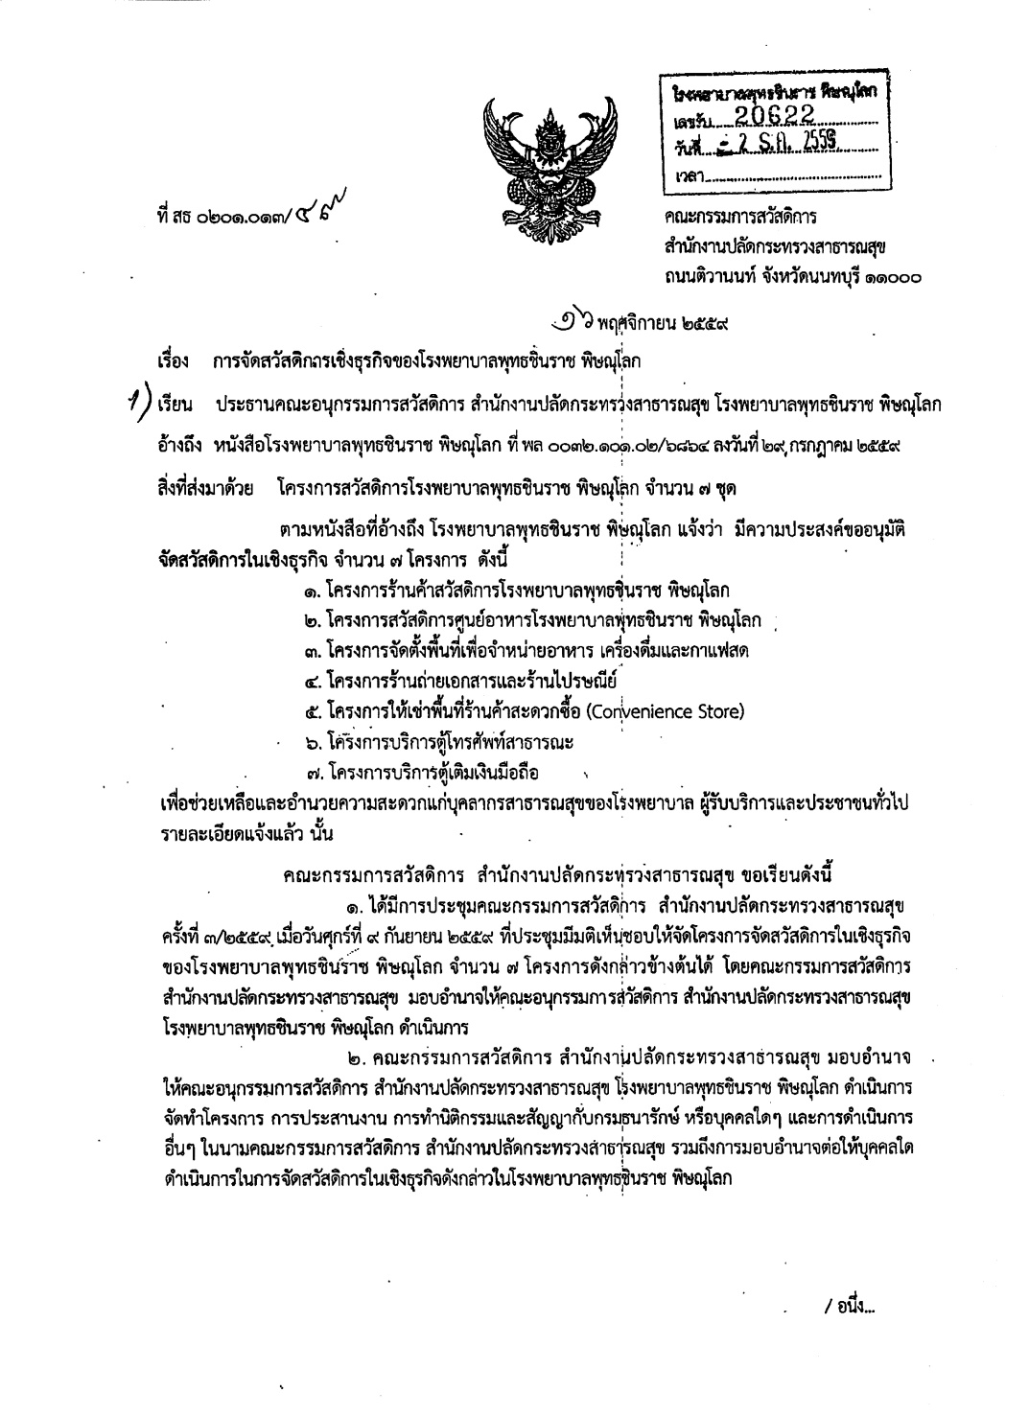
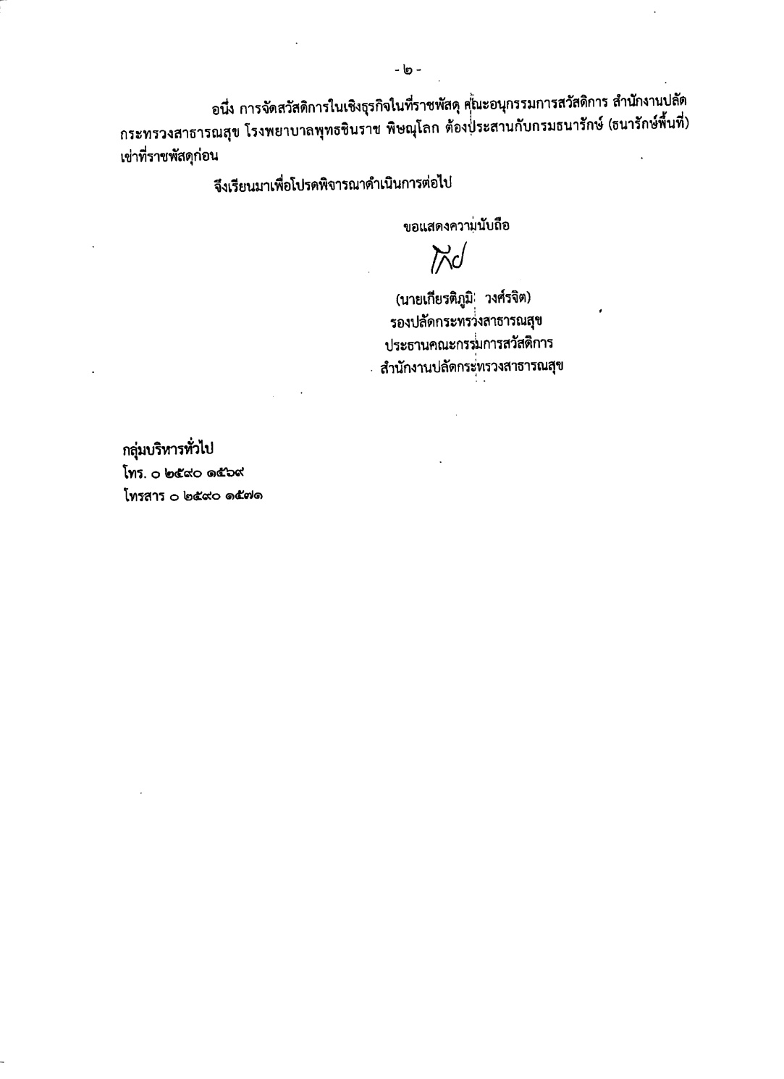

Slide 54
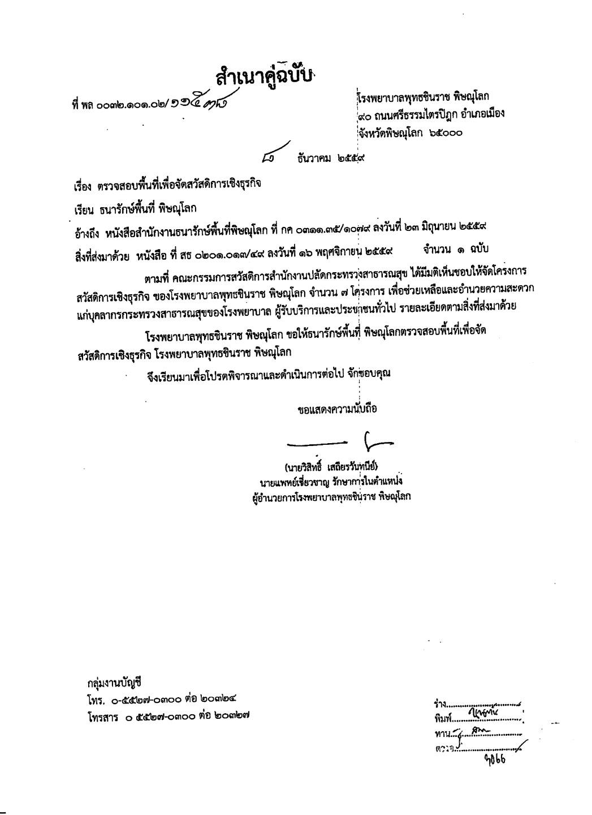

Slide 55
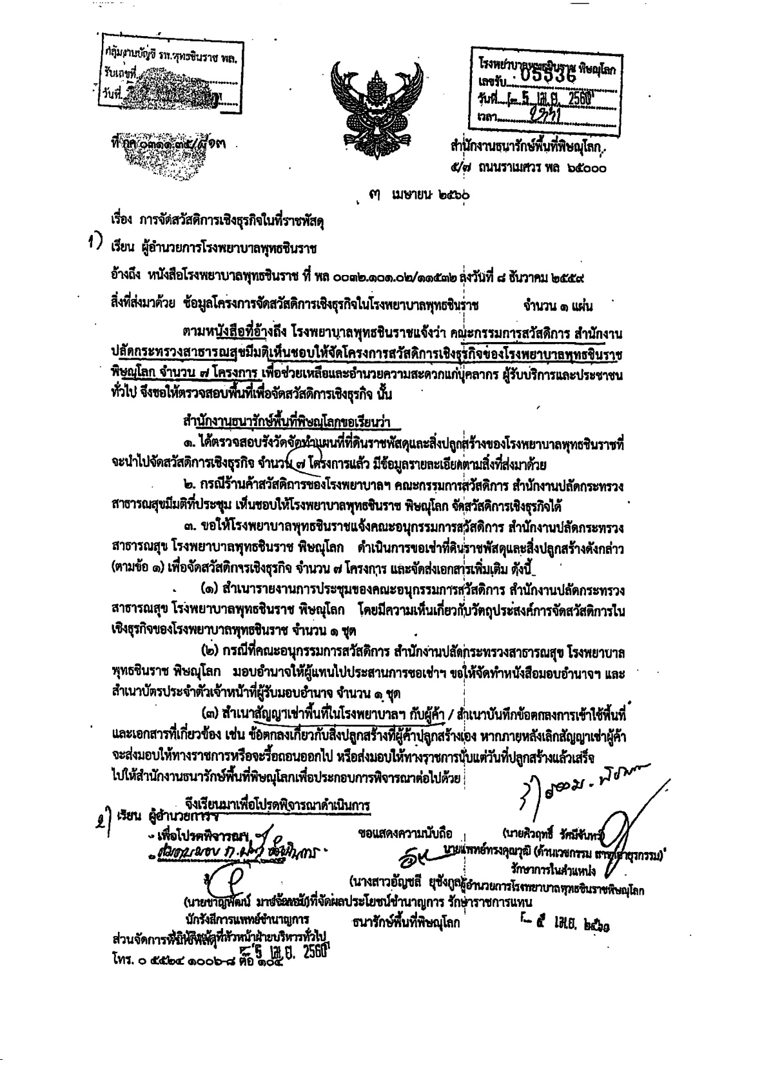
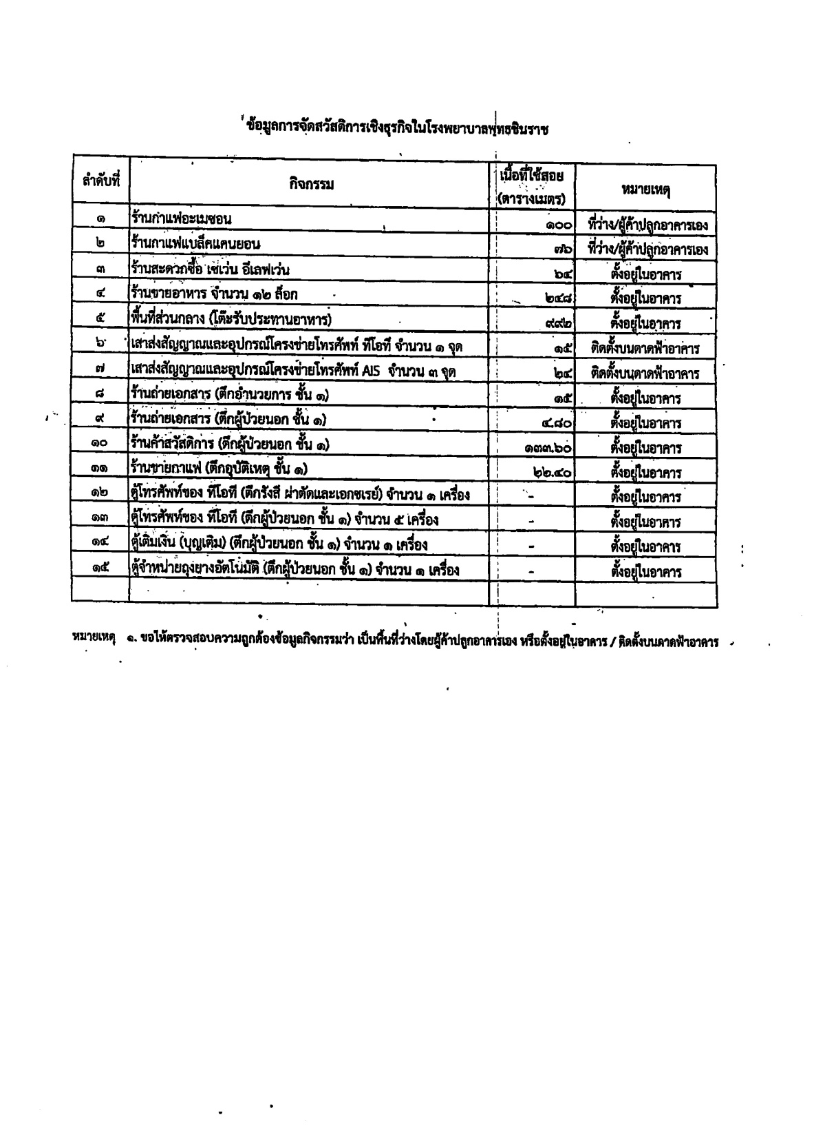

Slide 56
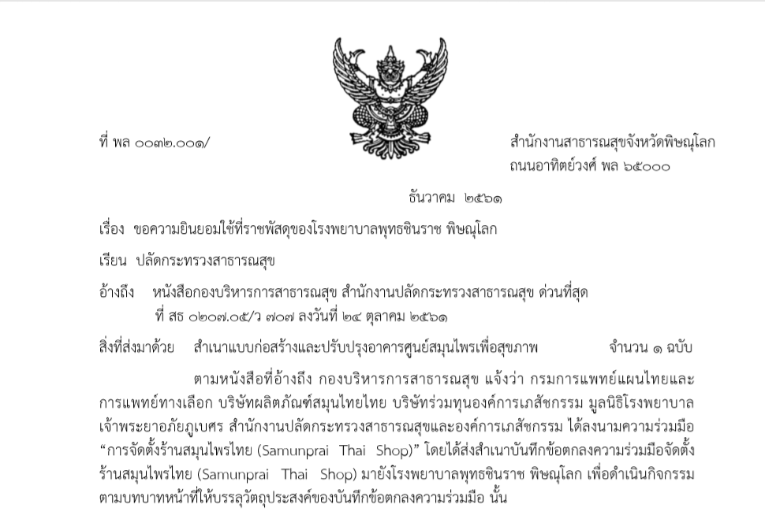
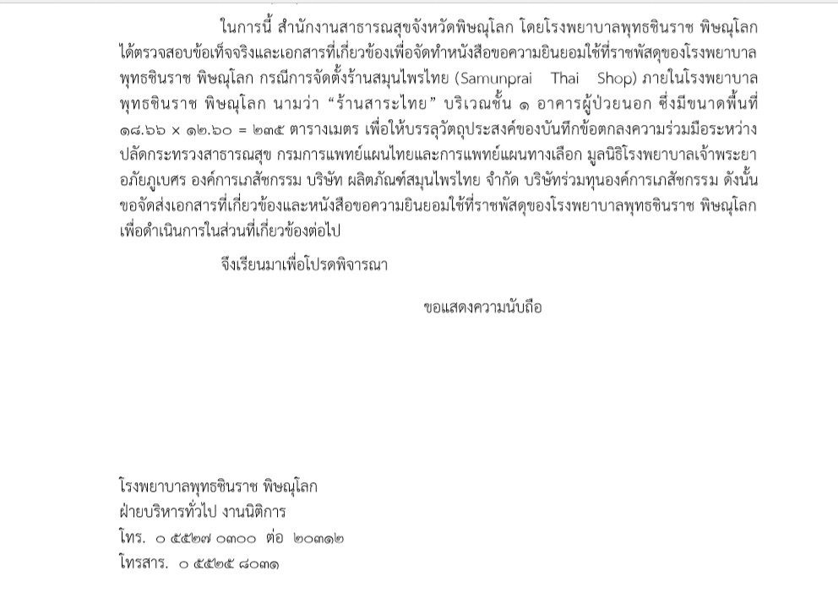

Slide 57
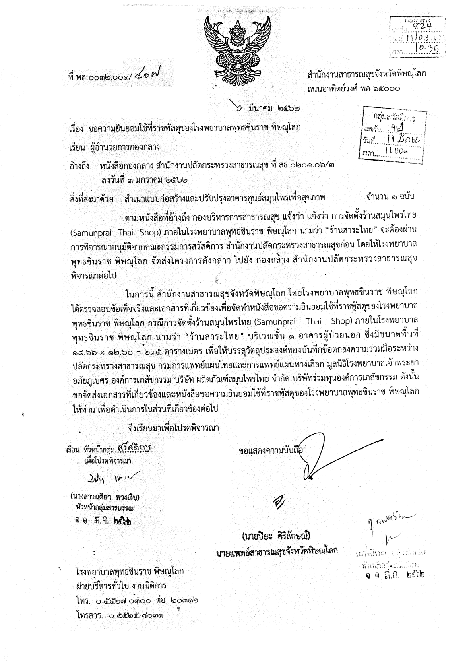
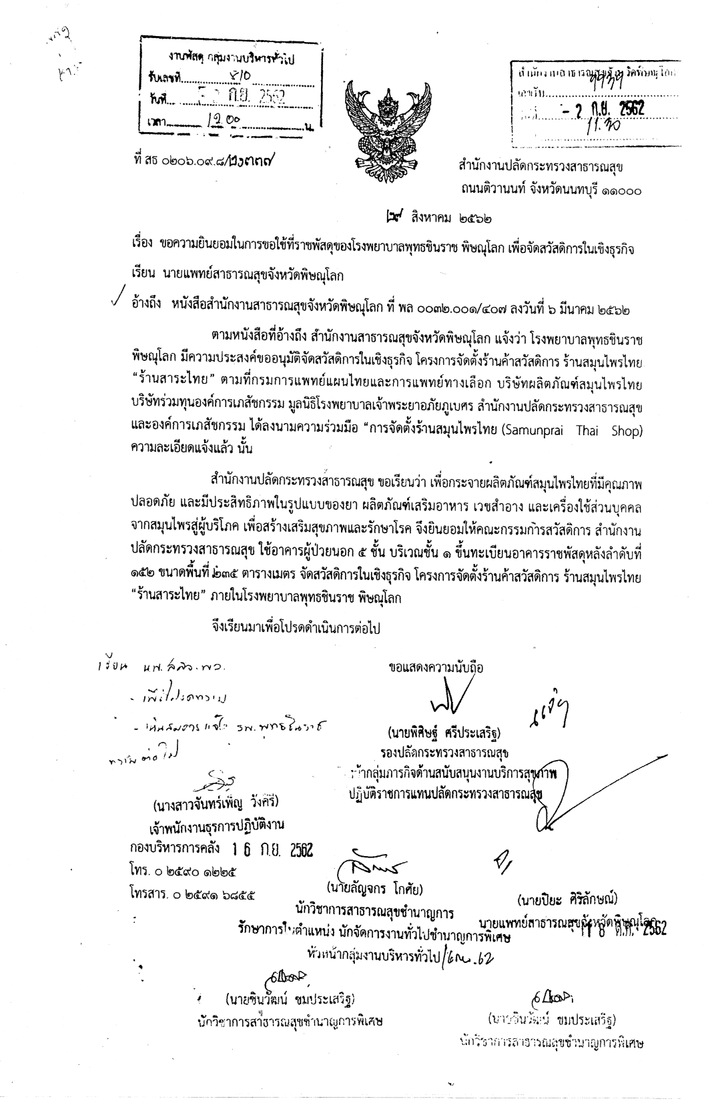

Slide 58
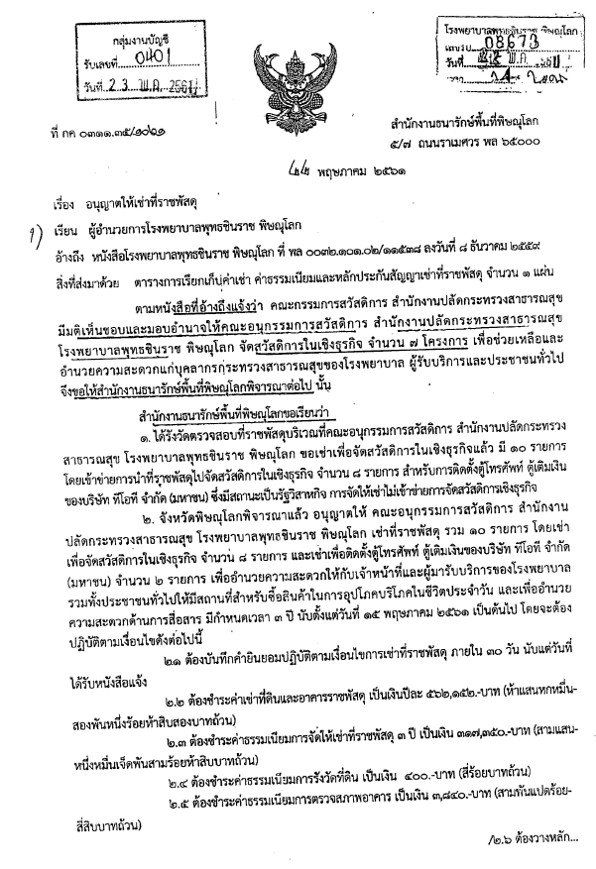
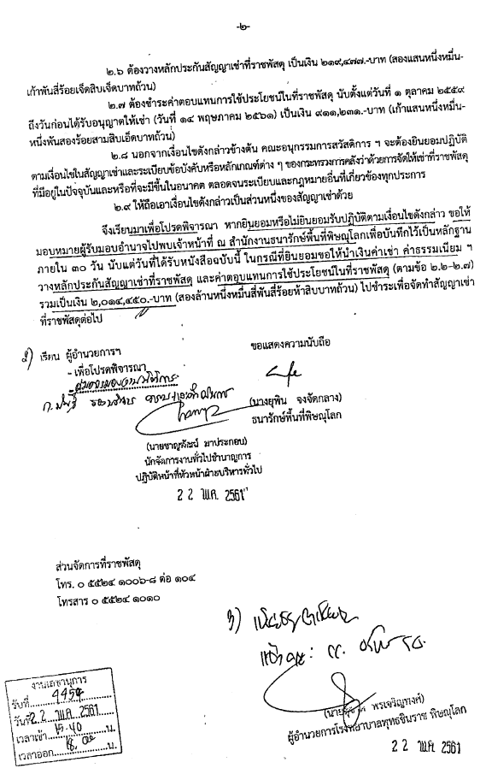

Slide 59
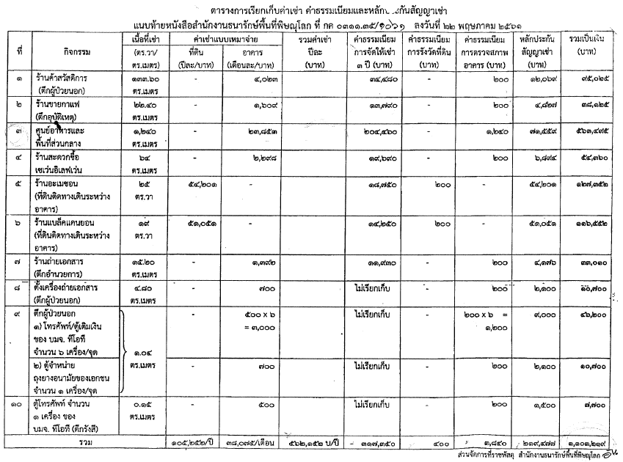
ร้านค้าสวัสดิการ
๔๘,๒๗๖
๑๙,๓๐๘
ศูนย์อาหาร
๒๘๖,๒๓๖
๒๗,๕๗๖
๕๔,๒๐๑
๕๑,๐๕๑
๑๖,๗๐๔
๘,๔๐๐
๓๖,๐๐๐
๘,๔๐๐
๖,๐๐๐

Slide 60
ดำเนินการจัดให้เช่าตามระเบียบว่าด้วยที่ราชพัสดุโดยตรง

Slide 61
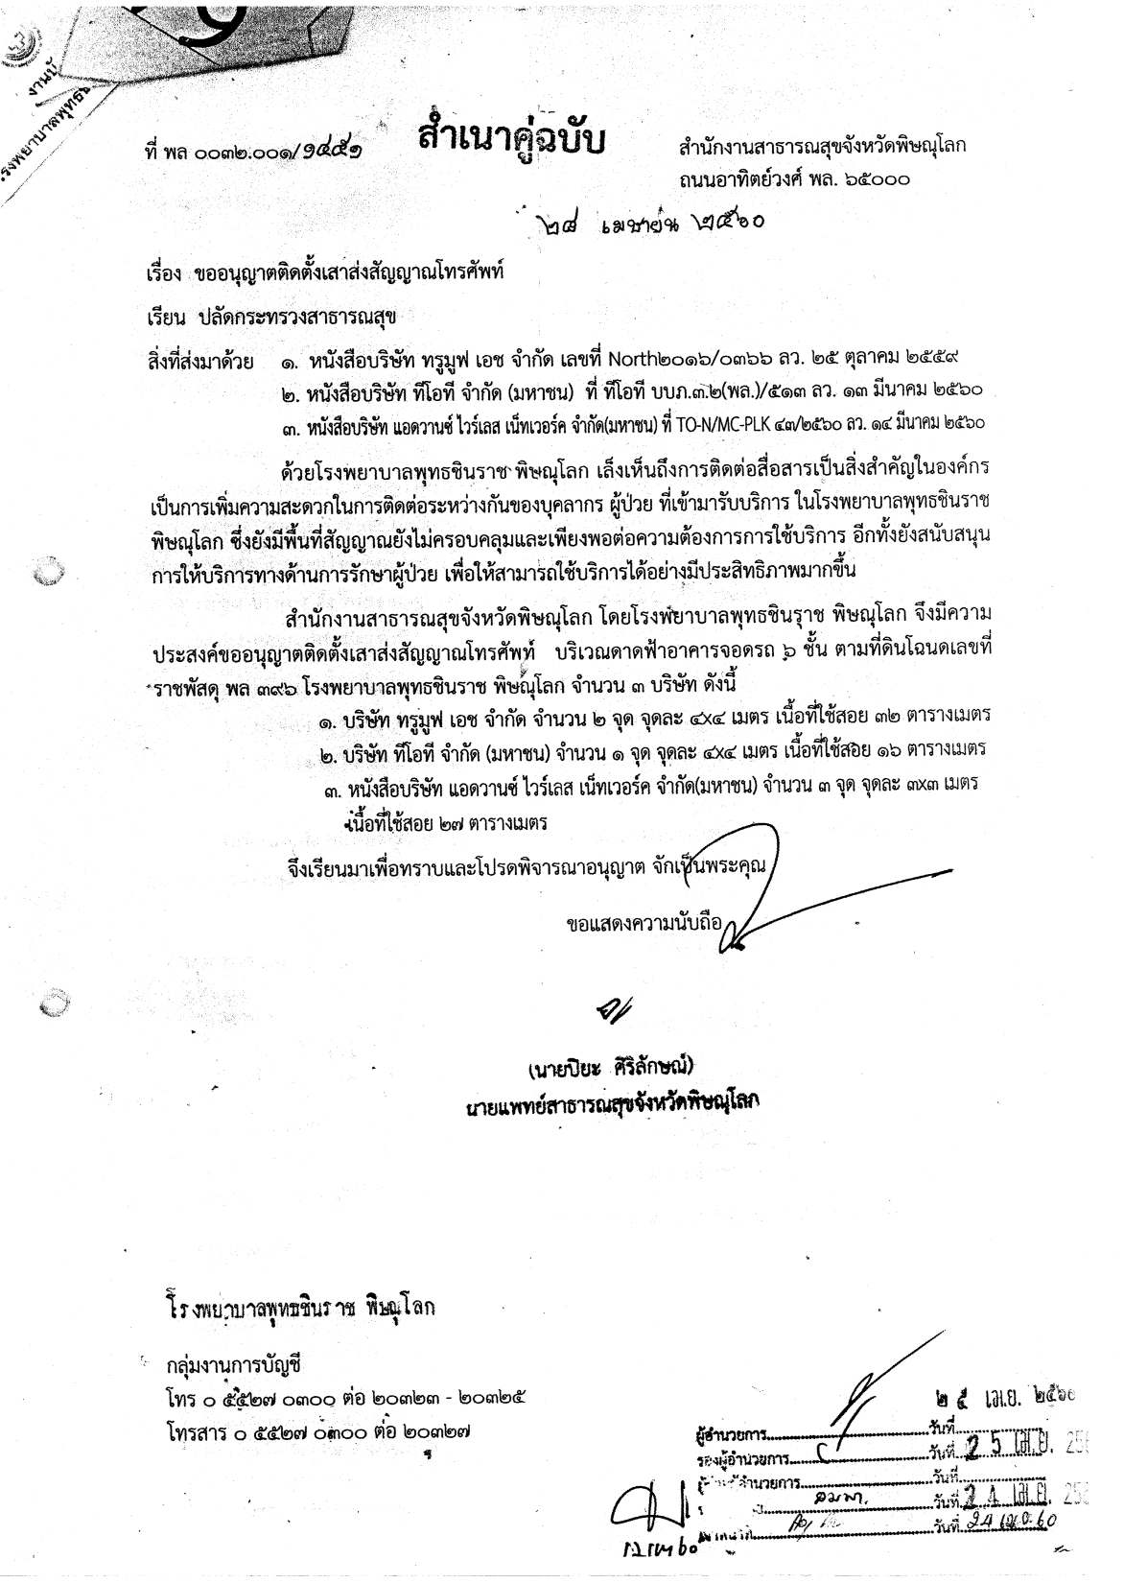
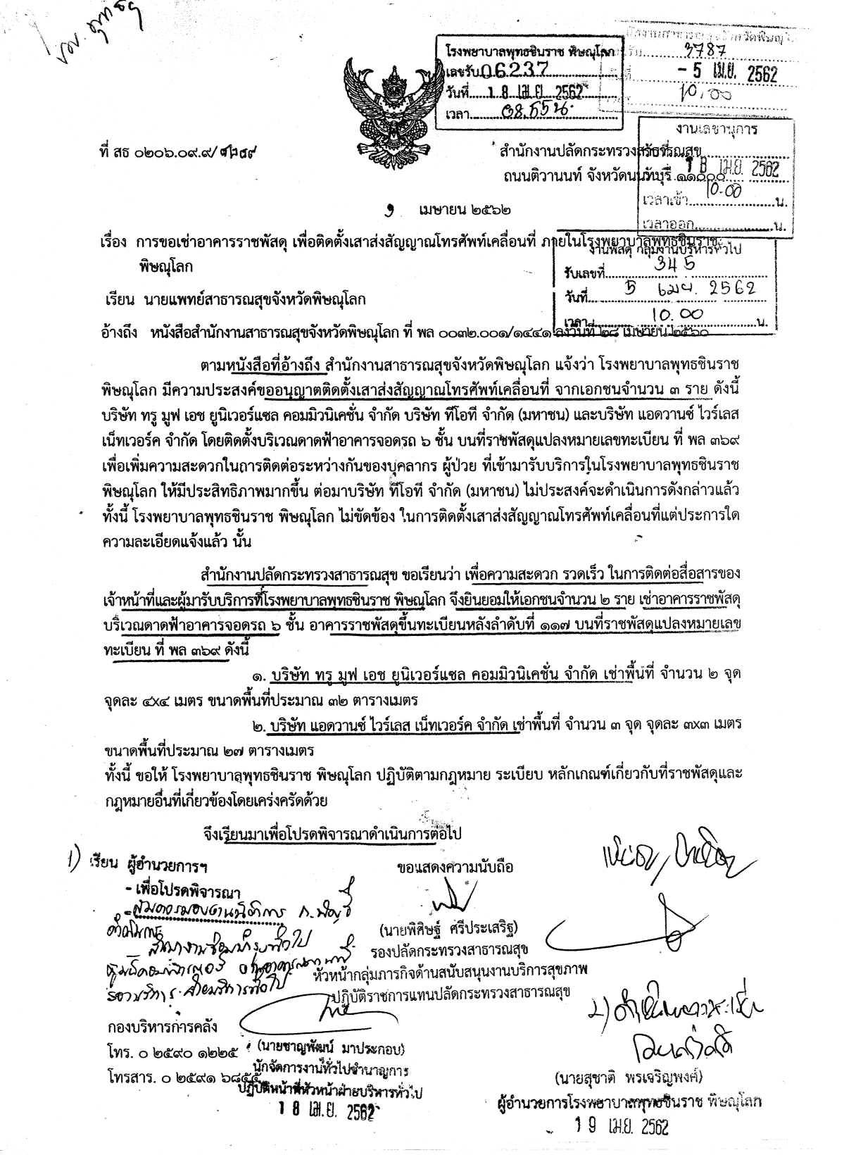

Slide 62
ชาตรี ป้อมเปิ้น รองผู้อำนวยการฝ่ายบริหาร
โรงพยาบาลพุทธชินราช พิษณุโลก โทร. 0814752561

